Slide 1
PGS.TS. Phan Trần Đăng Khoa

Slide 2
Nội dung
1.1 Hạt tải điện
1.2 Điều chỉnh mật độ của hạt tải điện
1.3 Dòng dịch chuyển của các hạt tải điện
1.4 Mô hình vùng năng lượng
1.5 Tổng quan về chế tạo mạch tích hợp

Slide 3
1.1 Hạt tải điện

Slide 4
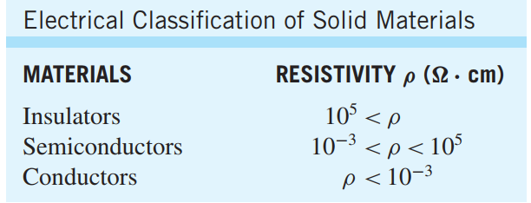
1.1.1 Phân loại vật liệu điện tử
Vật liệu điện tử được chia thành 3 loại dựa trên điện trở suất:

Slide 5
Tính chất về điện của vật liệu bán dẫn rất nhạy với các tạp chất được pha vào.
Vật liệu bán dẫn được chia thành 2 loại:
Bán dẫn thuần: vật liệu bán dẫn thuần khiết, không có tạp chất (hoặc với mật độ rất thấp).
Bán dẫn pha tạp: được tạo thành khi đưa các tạp chất vào bán dẫn thuần và tính chất của nó được quy định bởi tạp chất.

Slide 6
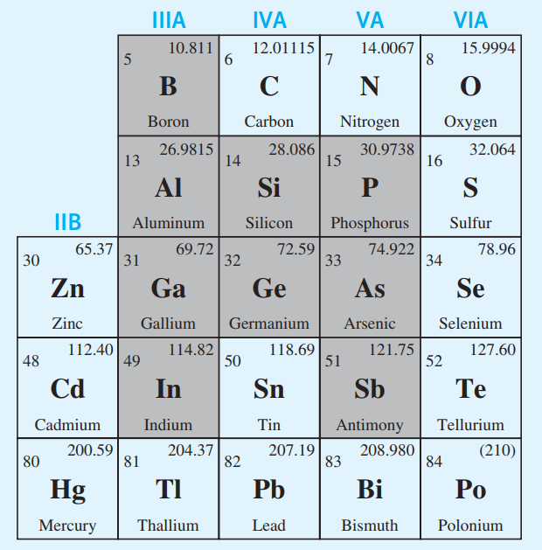
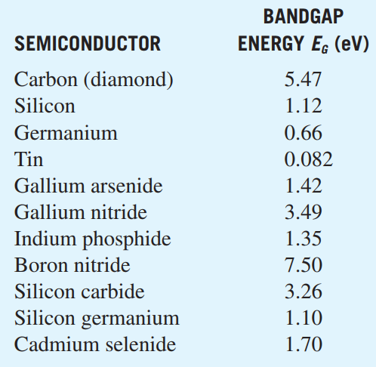
Bán dẫn thuần chia thành 2 loại:
Đơn chất: nhóm IV (Si, Ge)
Hợp chất: nhóm III và nhóm V, hay nhóm II và nhóm VI (GaAs)

Slide 7
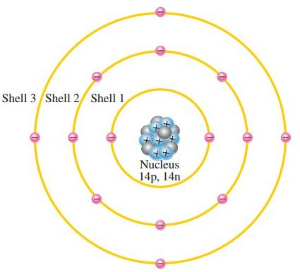
1.1.2 Nguyên tử
Nguyên tử được cấu tạo từ nhân và điện tử. Nhân gồm proton và neutron.
Các điện tử quay xung quanh nhân nguyên tử theo các quỹ đạo xác định.
Điện tử chỉ có những mức năng lượng rời rạc.
Mỗi quỹ đạo như vậy tương ứng với một mức năng lượng xác định.
Trong nguyên tử, các quỹ đạo tương ứng với các mức năng lượng được gọi là lớp.

Slide 8
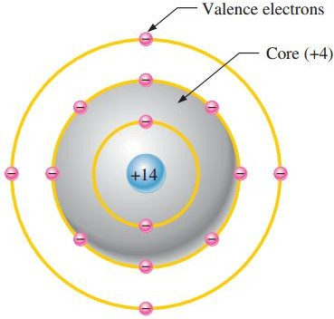
1.1.3 Điện tử hóa trị
Điện tử càng xa nhân thì càng liên kết yếu với nguyên tử.
Điện tử có mức năng lượng cao nhất tồn tại ở lớp ngoài cùng của nguyên tử và được gọi là điện tử hóa trị.
Các điện tử hóa trị tham gia vào các phản ứng hóa học và các liên kết trong cấu trúc của vật liệu, cũng như xác định các tính chất về điện.

Slide 9
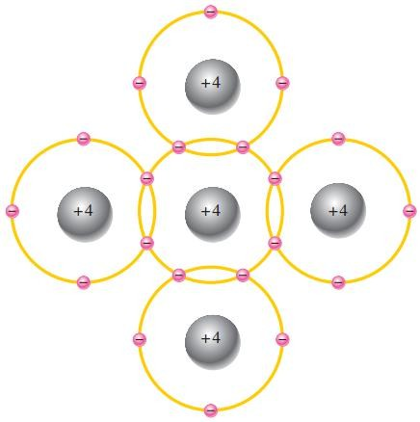
1.1.4 Liên kết cộng hóa trị
Liên kết cộng hóa trị: liên kết nguyên tử dựa trên chia sẻ cặp điện tử hóa trị.
Nguyên tử Si có 4 điện tử hóa trị sẽ tạo được 4 liên kết cộng hóa trị với 4 nguyên tử Si xung quanh.

Slide 10
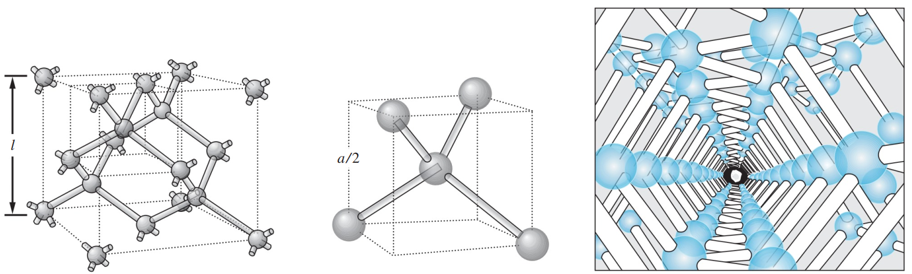
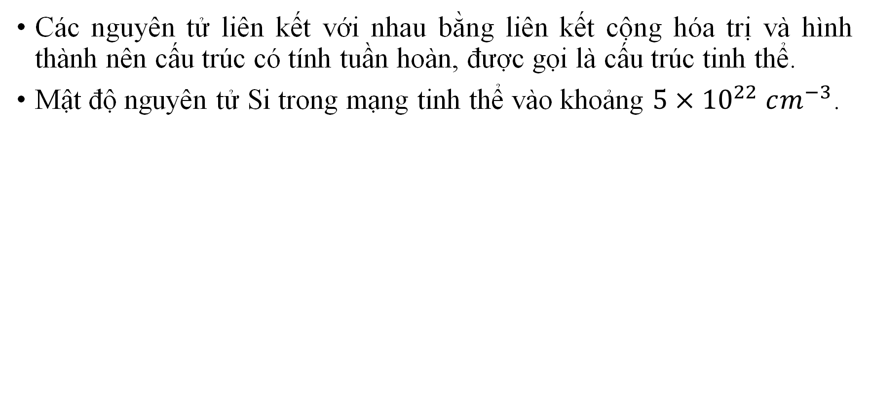
1.1.5 Mạng tinh thể
Các nguyên tử liên kết với nhau bằng liên kết cộng hóa trị và hình thành nên cấu trúc có tính tuần hoàn, được gọi là cấu trúc tinh thể.
Mật độ nguyên tử Si trong mạng tinh thể vào khoảng $5×{10}^{22} cm^{−3}$.

Slide 11
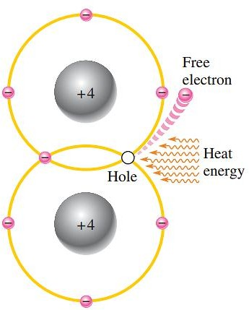
1.1.6 Điện tử tự do
Điện tử hóa trị có thể nhận năng lượng từ các tác nhân tự nhiên khác nhau để phá vỡ liên kết cộng hóa trị và trở thành điện tử tự do.
Điện tử tự do tham gia vào quá trình dẫn điện.
Các tác nhân tự nhiên: quang, nhiệt.

Slide 12
1.1.7 Ion hóa
Khi có đủ năng lượng, điện tử hóa trị bứt khỏi nguyên tử khiến cho nguyên tử chuyển từ trạng thái ban đầu là trung hòa về điện sang trạng thái thừa điện tích dương, và hình thành nên ion dương.
Quá trình ngược lại xảy ra khi nguyên tử nhận thêm điện tử và hình thành nên ion âm.

Slide 13
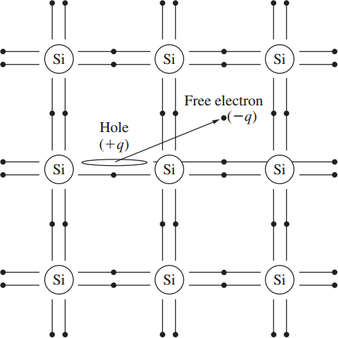
1.1.8 Lỗ trống
Khi điện tử hóa trị bứt ra khỏi liên kết và trở thành điện tử tự do, sẽ để lại một liên kết bị khuyết, gọi là lỗ trống.
Quá trình này được gọi là sự hình thành cặp điện tử - lỗ trống.
Quá trình ngược lại, tức điện tử kết hợp lại với lỗ trống, được gọi là sự tái hợp.

Slide 14
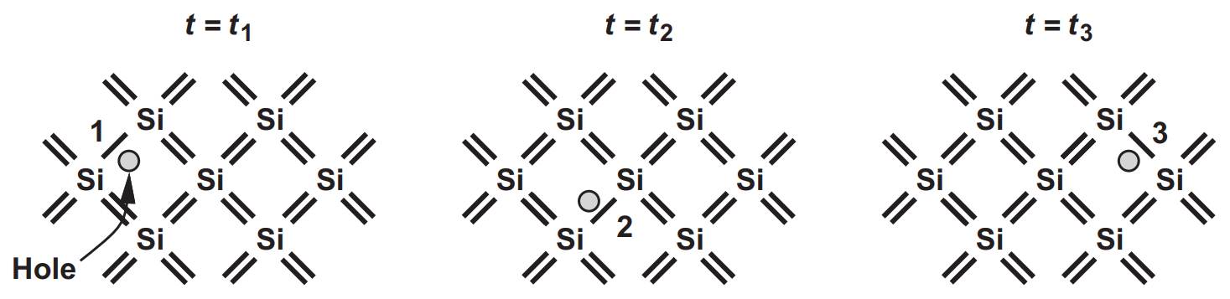
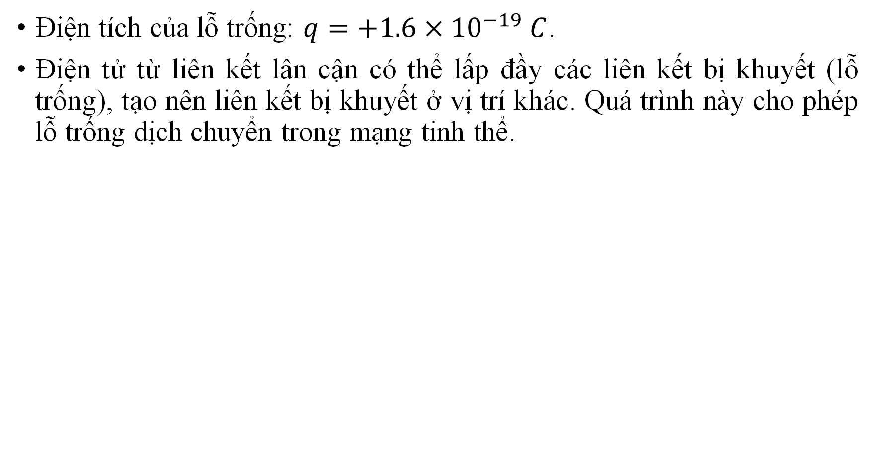
Điện tích của lỗ trống: $q=+1.6×{10}^{−19} C$.
Điện tử từ liên kết lân cận có thể lấp đầy các liên kết bị khuyết (lỗ trống), tạo nên liên kết bị khuyết ở vị trí khác. Quá trình này cho phép lỗ trống dịch chuyển trong mạng tinh thể.

Slide 15
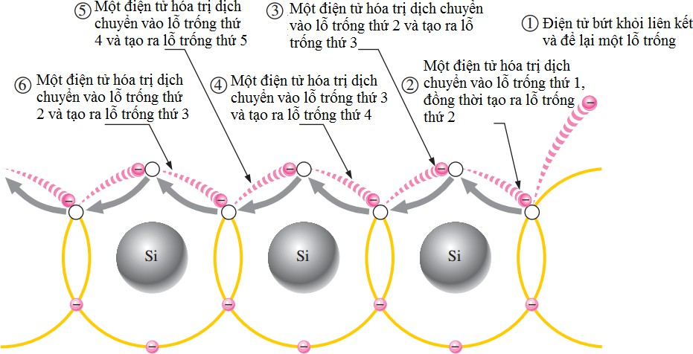
Chiều dịch chuyển của điện tử và lỗ trống ngược nhau.
Tuy nhiên, chiều dòng diện do điện tử và lỗ trống sinh ra lại có cùng chiều.
Do đó, dòng điện trong chất bán dẫn bằng tổng của các dòng điện sinh ra bởi điện tử và lỗ trống.
Điện tử
Dòng dịch chuyển
Lỗ trống
Điện tử
Dòng điện
Lỗ trống

Slide 16
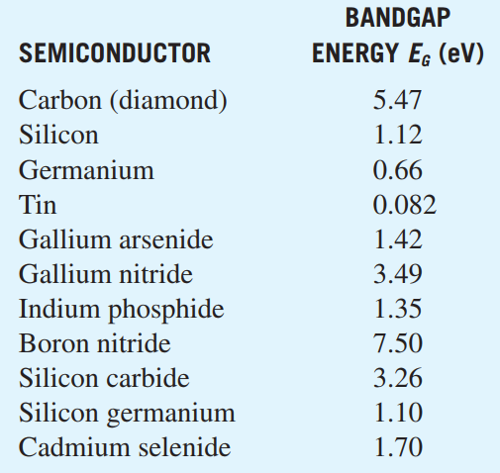
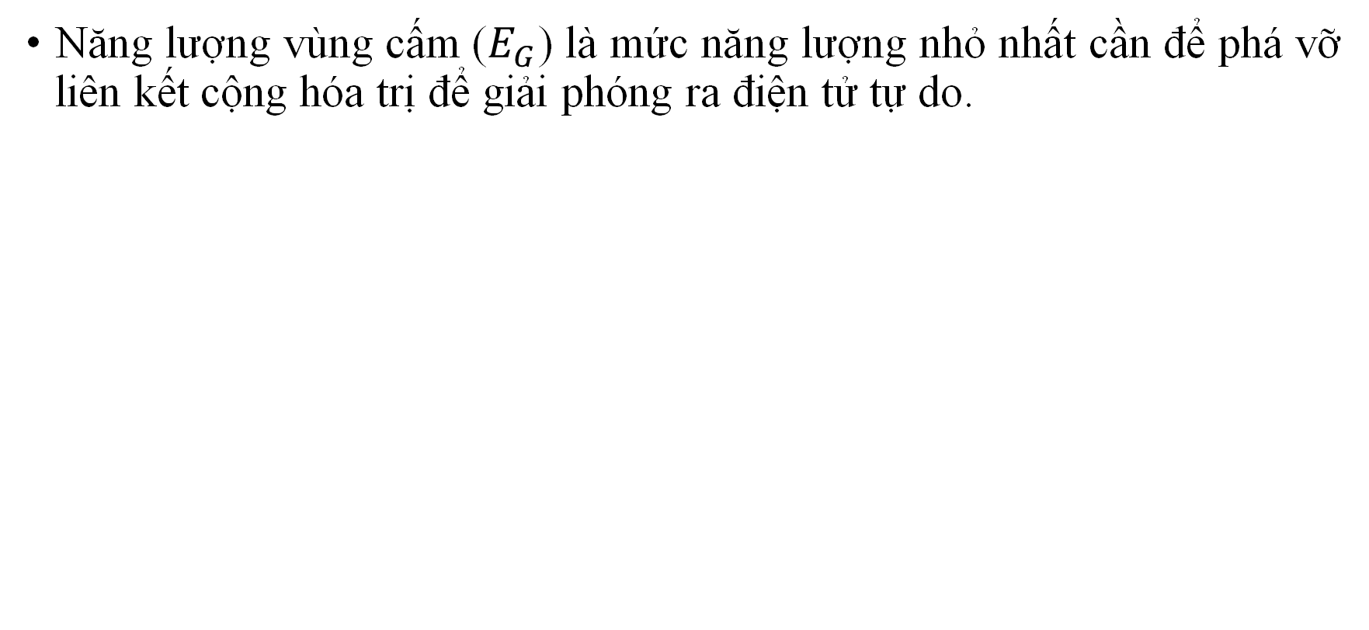
1.1.9 Năng lượng vùng cấm
Năng lượng vùng cấm ($E_{G}$) là mức năng lượng nhỏ nhất cần để phá vỡ liên kết cộng hóa trị để giải phóng ra điện tử tự do.

Slide 17
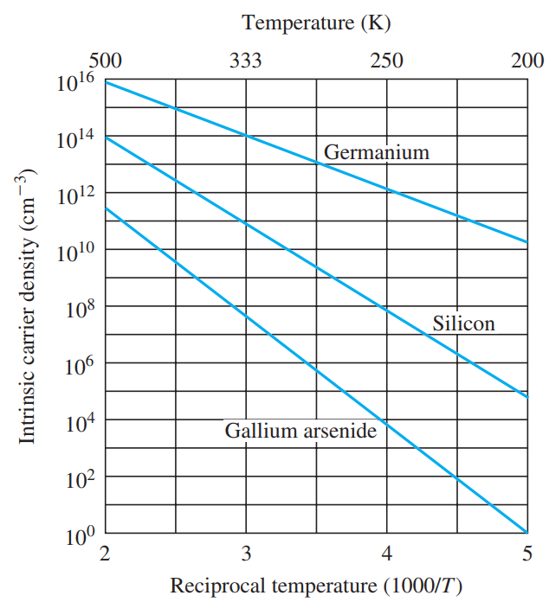
Mật độ điện tử tự do phụ thuộc vào:
- năng lượng vùng cấm;
- nhiệt độ.

Slide 18
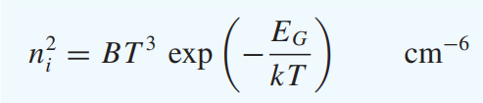
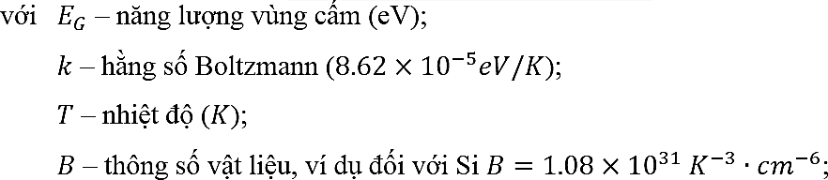
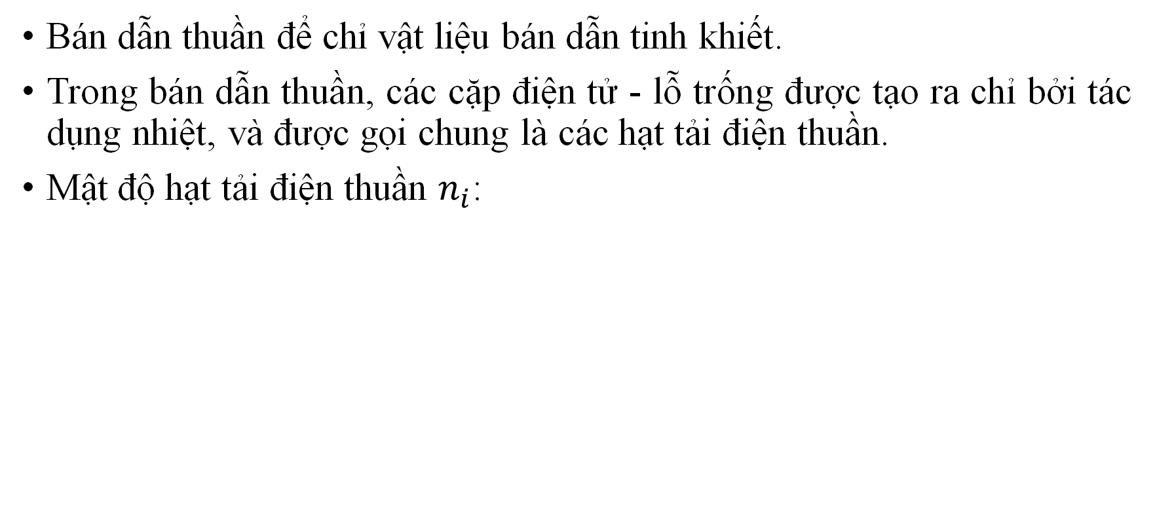
1.1.10 Mật độ hạt tải điện thuần
Bán dẫn thuần để chỉ vật liệu bán dẫn tinh khiết.
Trong bán dẫn thuần, các cặp điện tử - lỗ trống được tạo ra chỉ bởi tác dụng nhiệt, và được gọi chung là các hạt tải điện thuần.
Mật độ hạt tải điện thuần $n_{i}$:

Slide 19
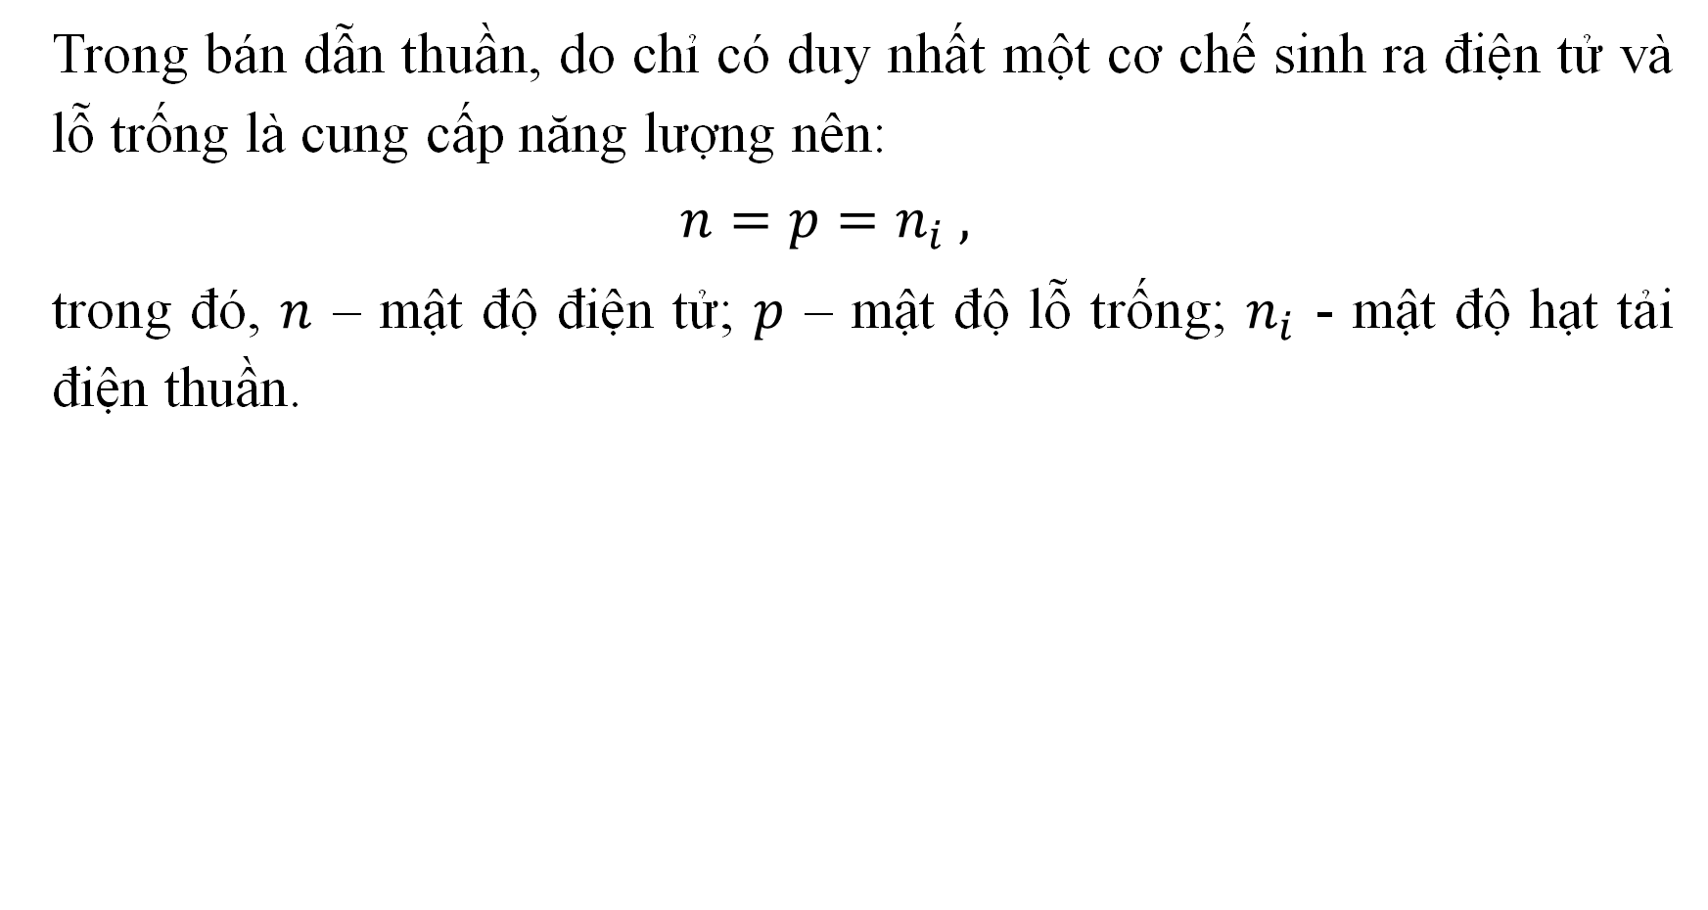
Trong bán dẫn thuần, do chỉ có duy nhất một cơ chế sinh ra điện tử và lỗ trống là cung cấp năng lượng nên:
$$n=p=n_{i} ,$$
trong đó, $n$ – mật độ điện tử; $p$ – mật độ lỗ trống; $n_{i}$ - mật độ hạt tải điện thuần.

Slide 20
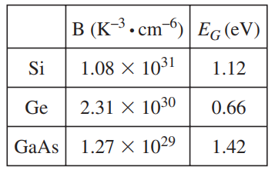
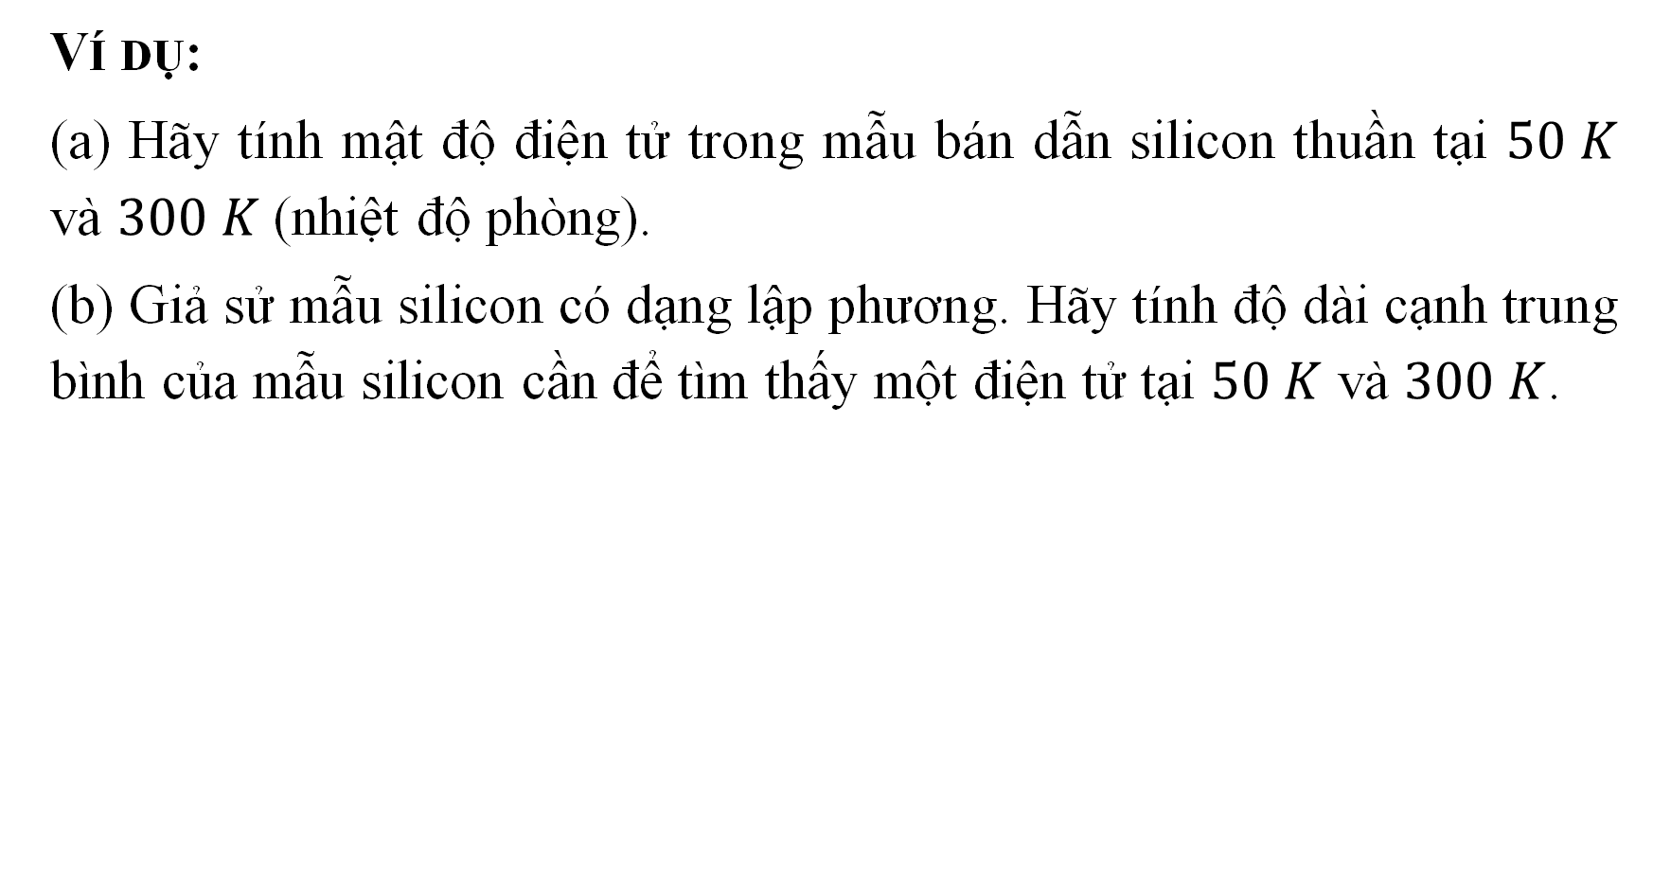
Ví dụ:
(a) Hãy tính mật độ điện tử trong mẫu bán dẫn silicon thuần tại $50 K$ và $300 K$ (nhiệt độ phòng).
(b) Giả sử mẫu silicon có dạng lập phương. Hãy tính độ dài cạnh trung bình của mẫu silicon cần để tìm thấy một điện tử tại $50 K$ và $300 K$.

Slide 21
Giải:

Slide 22
Bài tập:
Hãy làm lại Ví dụ trên đối với bán dẫn germanium.

Slide 23
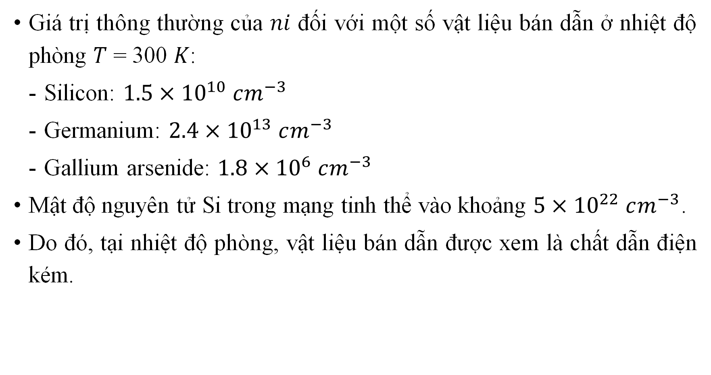
Giá trị thông thường của 𝑛𝑖 đối với một số vật liệu bán dẫn ở nhiệt độ phòng 𝑇 = 300 𝐾:
Silicon: $1.5×{10}^{10} cm^{−3}$
Germanium: $2.4×{10}^{13} cm^{−3}$
Gallium arsenide: $1.8×{10}^{6} cm^{−3}$
Mật độ nguyên tử Si trong mạng tinh thể vào khoảng $5×{10}^{22} cm^{−3}$.
Do đó, tại nhiệt độ phòng, vật liệu bán dẫn được xem là chất dẫn điện kém.

Slide 24
1.2 Điều chỉnh mật độ hạt tải điện
Các đặc tính về điện của chất bán dẫn thay đổi rõ rệt khi pha thêm nguyên tử khác loại vào chất bán dẫn thuần.
Vật liệu bán dẫn được pha thêm nguyên tử khác loại được gọi là bán dẫn pha tạp.
Quá trình pha tạp cho phép thay đổi điện trở suất của vật liệu trong khoảng rộng và xác định loại hạt tải điện (điện tử hoặc lỗ trống) sẽ tác động lên điện trở suất của vật liệu.
Các chất pha tạp thuộc cột III và V của bảng hệ thống tuần hoàn.
Chất bán dẫn pha tạp được chia thành 2 loại: n và p.

Slide 25
1.2.1 Bán dẫn loại n
Bán dẫn loại n được tạo nên bằng cách pha các nguyên tử thuộc cột V như antimony (Sb), arsenic (As) hay phosphorus (P) vào chất bán dẫn thuần Si hoặc Ge.
Các nguyên tử pha tạp loại này có 5 điện tử hóa trị, và được gọi là nguyên tử cho.

Slide 26
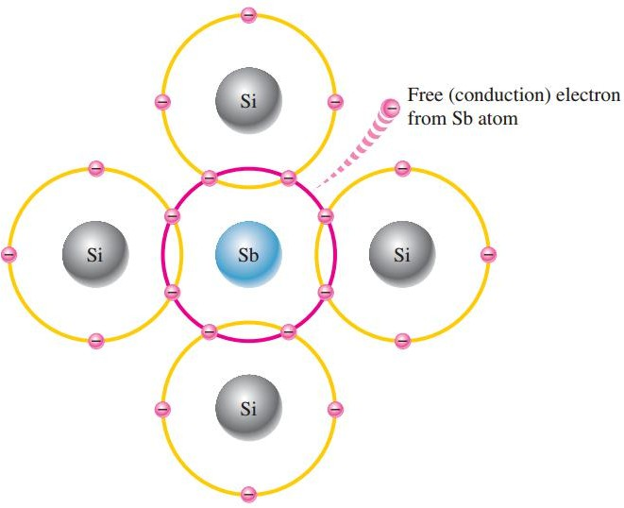
Do nguyên tử cho có 5 điện tử hóa trị nên có thể tạo được 4 liên kết cộng hóa trị, còn điện tử hóa trị thứ 5 liên kết yếu với nguyên tử → dễ dàng thoát khỏi nguyên tử và trở thành điện tử tự do.
Mỗi nguyên tử cho cung cấp 1 điện tử tự do → nguyên tử cho = ion dương + điện tử tự do.
Ion nguyên tử cho bị cố định trong mạng tinh thể.

Slide 27
Việc pha tạp nguyên tử cho chỉ sinh ra điện tử mà không tạo ra lỗ trống.
Pha tạp càng nhiều nguyên tử cho → mật độ điện tử càng tăng, còn mật độ lỗ trống càng giảm (do tái hợp).
Trong bán dẫn loại n, mật độ điện tử lớn hơn mật độ lỗ trống.

Slide 28
1.2.2 Bán dẫn loại p
Bán dẫn loại n được tạo nên bằng cách pha các nguyên tử thuộc cột III như Boron (B), Gallium (Ga) và Indium (In) vào chất bán dẫn thuần Si hoặc Ge.
Các nguyên tử pha tạp này có 3 điện tử hóa trị, được gọi là nguyên tử nhận.

Slide 29
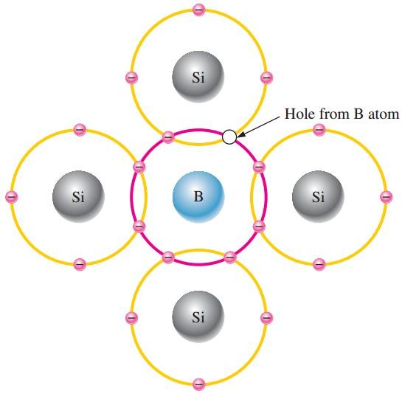
Do nguyên tử nhận có 3 điện tử hóa trị nên có thể tạo được 3 liên kết cộng hóa trị, và thiếu một điện tử để tạo liên kết thứ 4 → liên kết bị khuyết (lỗ trống).
Mỗi nguyên tử nhận cung cấp 1 lỗ trống → nguyên tử nhận = ion âm + lỗ trống.
Ion nguyên tử nhận bị cố định trong mạng tinh thể.

Slide 30
Việc pha tạp nguyên tử nhận chỉ sinh ra lỗ trống mà không tạo ra điện tử.
Pha tạp càng nhiều nguyên tử nhận → mật độ lỗ trống càng tăng, còn mật độ điện tử càng giảm (do tái hợp).
Trong bán dẫn loại p, mật độ lỗ trống lớn hơn mật độ điện tử.

Slide 31
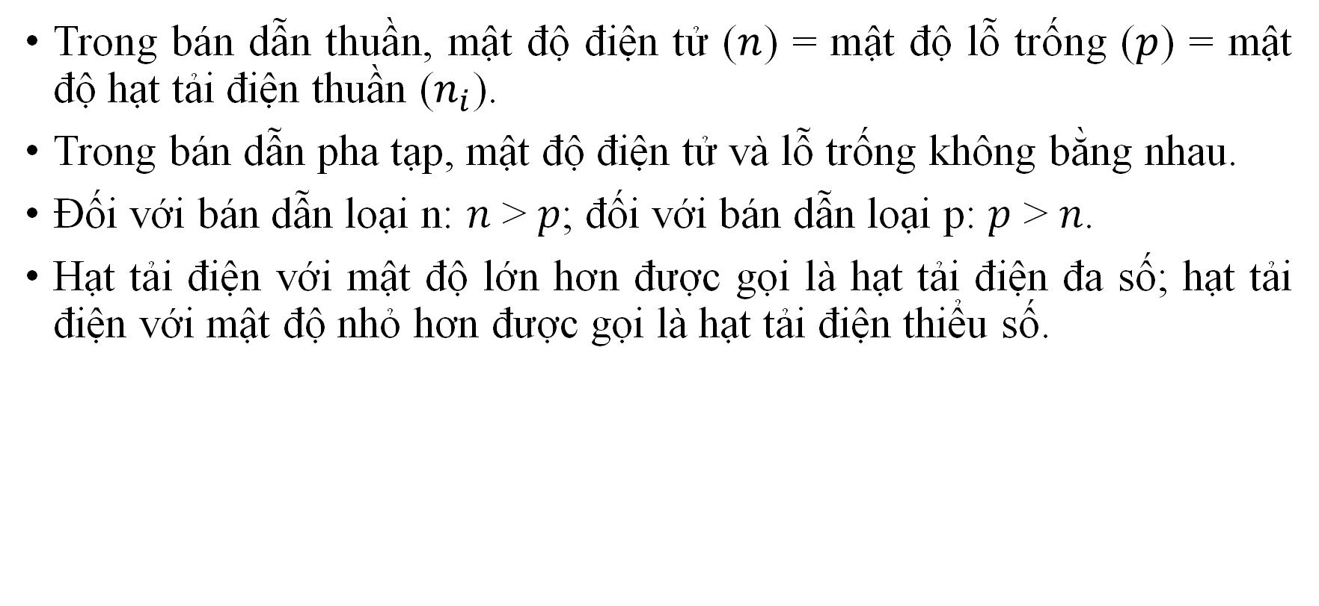
1.2.3 Mật độ hạt tải điện
Trong bán dẫn thuần, mật độ điện tử ($n$) = mật độ lỗ trống ($p$) = mật độ hạt tải điện thuần ($n_{i}$).
Trong bán dẫn pha tạp, mật độ điện tử và lỗ trống không bằng nhau.
Đối với bán dẫn loại n: 𝑛 > 𝑝; đối với bán dẫn loại p: 𝑝 > 𝑛.
Hạt tải điện với mật độ lớn hơn được gọi là hạt tải điện đa số; hạt tải điện với mật độ nhỏ hơn được gọi là hạt tải điện thiểu số.

Slide 32
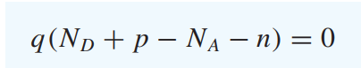
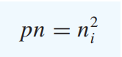
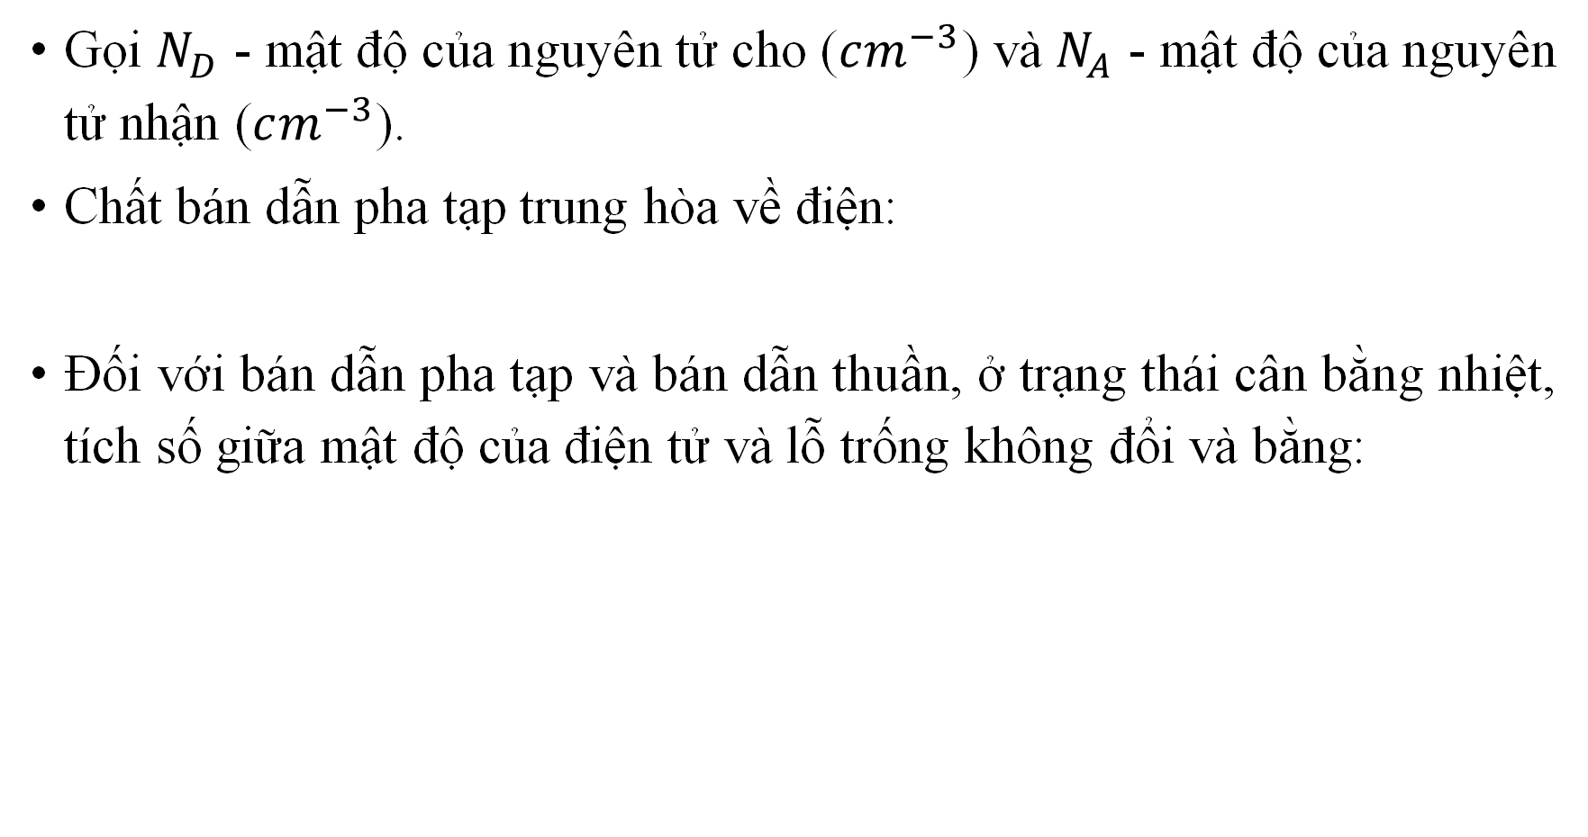
Gọi $N_{D}$ - mật độ của nguyên tử cho ($cm^{−3}$) và $N_{A}$ - mật độ của nguyên tử nhận ($cm^{−3}$).
Chất bán dẫn pha tạp trung hòa về điện:
Đối với bán dẫn pha tạp và bán dẫn thuần, ở trạng thái cân bằng nhiệt, tích số giữa mật độ của điện tử và lỗ trống không đổi và bằng:

Slide 33
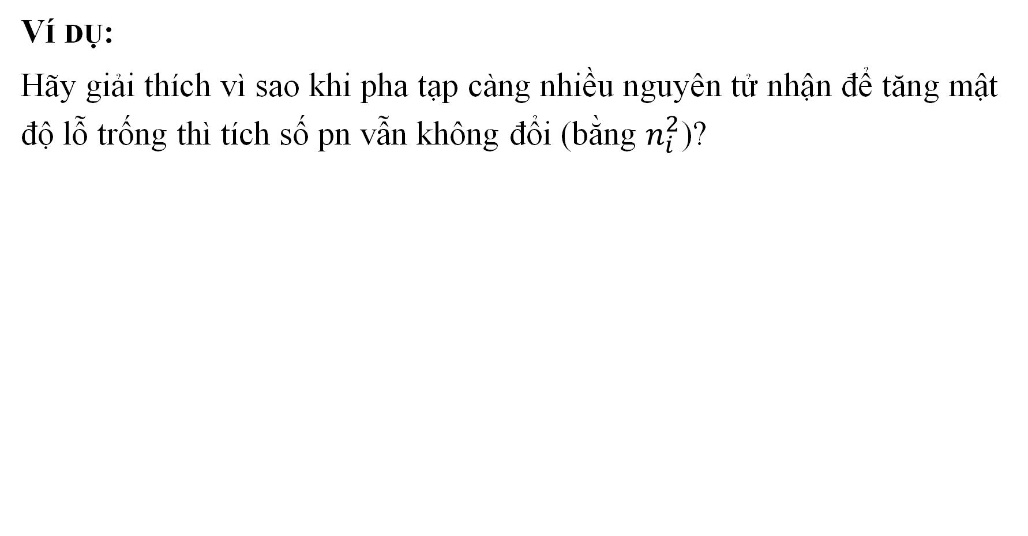
Ví dụ:
Hãy giải thích vì sao khi pha tạp càng nhiều nguyên tử nhận để tăng mật độ lỗ trống thì tích số pn vẫn không đổi (bằng $n_{i}^{2}$)?

Slide 34
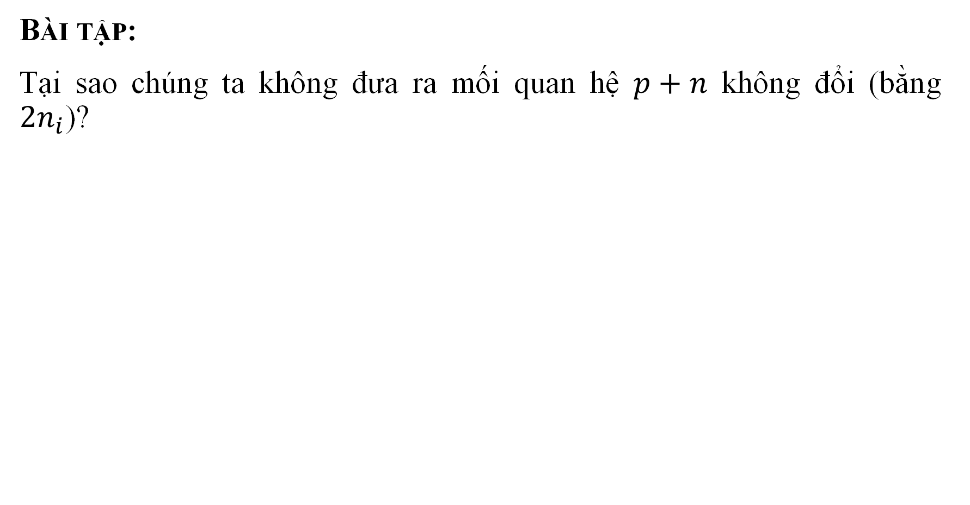
Bài tập:
Tại sao chúng ta không đưa ra mối quan hệ $p+n$ không đổi (bằng $2n_{i}$)?

Slide 35
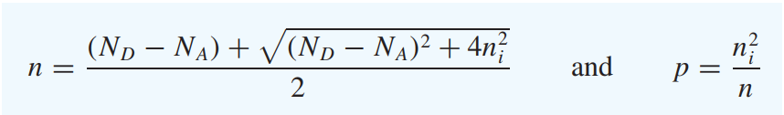
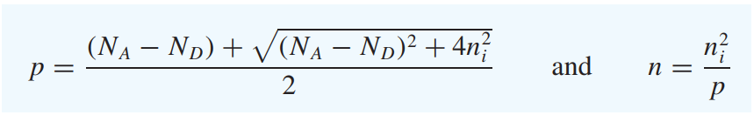
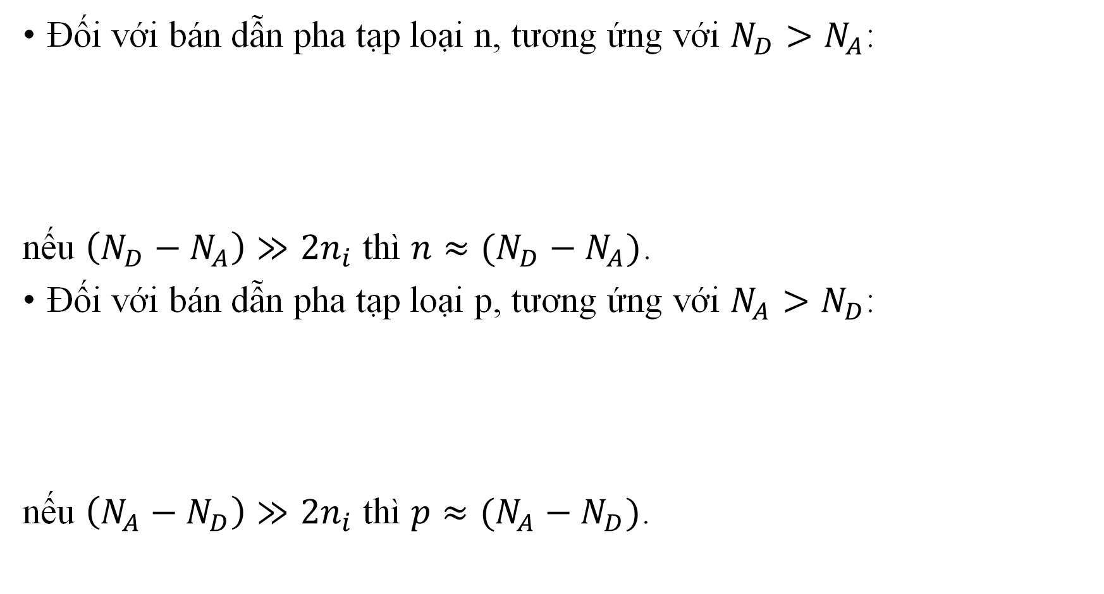
Đối với bán dẫn pha tạp loại n, tương ứng với $N_{D}>N_{A}$:
nếu $\left(N_{D}−N_{A}\right)≫2n_{i}$ thì $n≈(N_{D}−N_{A})$.
Đối với bán dẫn pha tạp loại p, tương ứng với $N_{A}>N_{D}$:
nếu $\left(N_{A}−N_{D}\right)≫2n_{i}$ thì $p≈(N_{A}−N_{D})$.

Slide 36
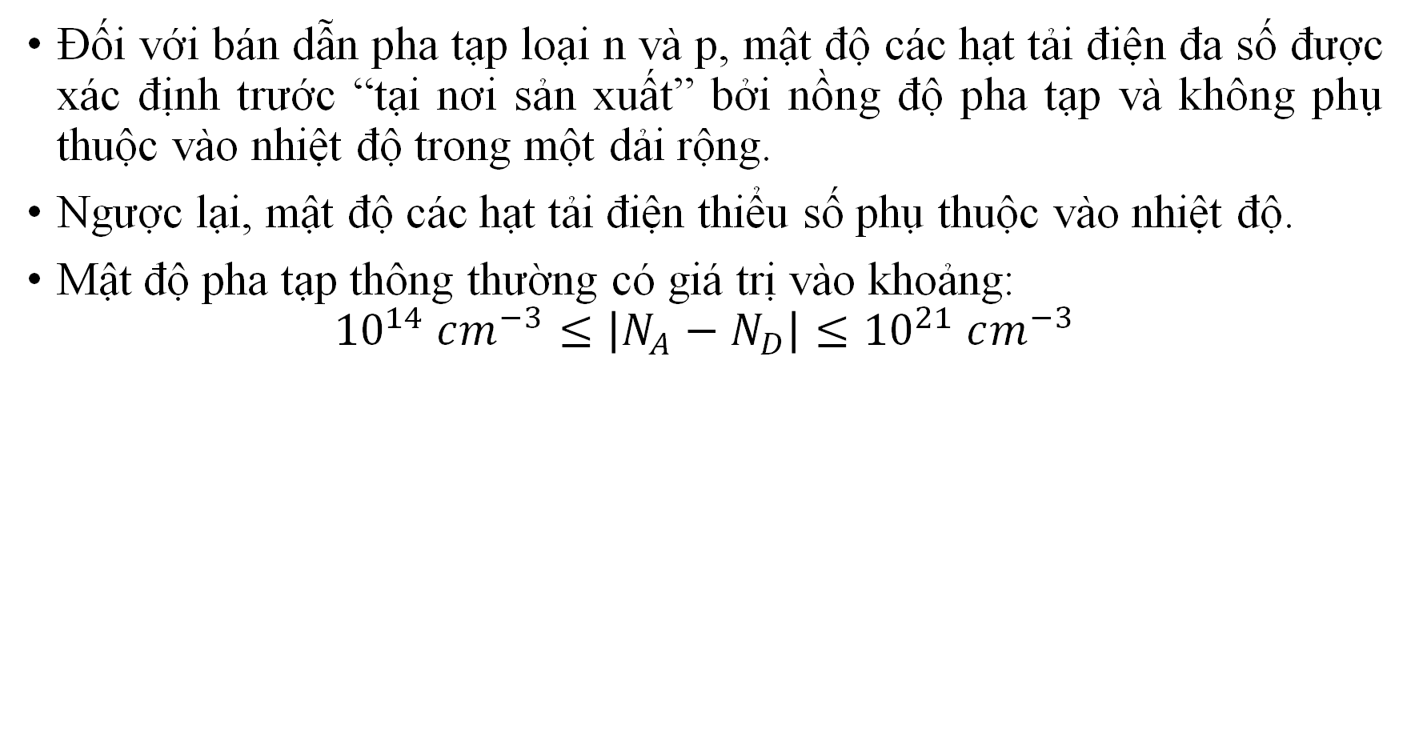
Đối với bán dẫn pha tạp loại n và p, mật độ các hạt tải điện đa số được xác định trước “tại nơi sản xuất” bởi nồng độ pha tạp và không phụ thuộc vào nhiệt độ trong một dải rộng.
Ngược lại, mật độ các hạt tải điện thiểu số phụ thuộc vào nhiệt độ.
Mật độ pha tạp thông thường có giá trị vào khoảng:
$${10}^{14} cm^{−3}≤\left|N_{A}−N_{D}\right|≤{10}^{21} cm^{−3}$$

Slide 37
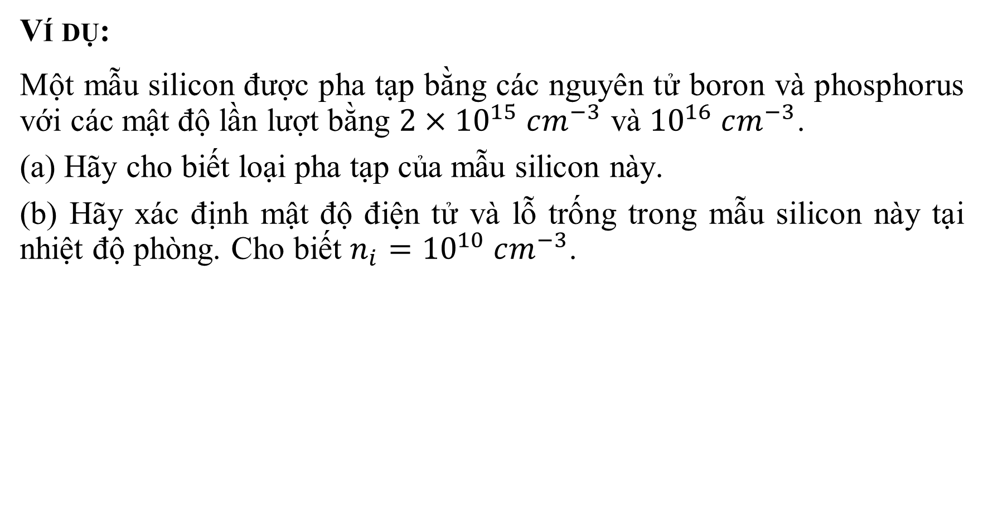
Ví dụ:
Một mẫu silicon được pha tạp bằng các nguyên tử boron và phosphorus với các mật độ lần lượt bằng $2×{10}^{15} cm^{−3}$ và ${10}^{16} cm^{−3}$.
(a) Hãy cho biết loại pha tạp của mẫu silicon này.
(b) Hãy xác định mật độ điện tử và lỗ trống trong mẫu silicon này tại nhiệt độ phòng. Cho biết $n_{i}={10}^{10} cm^{−3}$.

Slide 38
Giải:
(

Slide 39
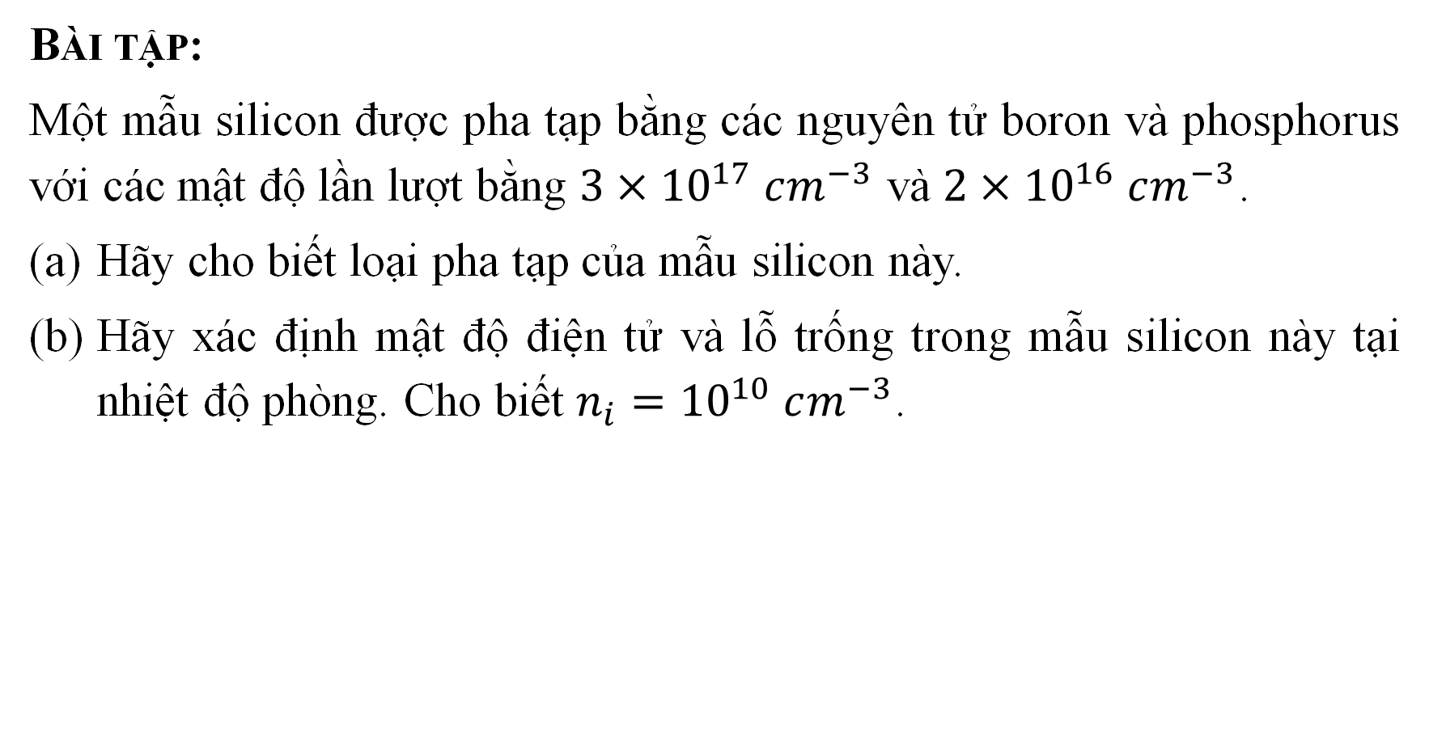
Bài tập:
Một mẫu silicon được pha tạp bằng các nguyên tử boron và phosphorus với các mật độ lần lượt bằng $3×{10}^{17} cm^{−3}$ và ${2×10}^{16} cm^{−3}$.
Hãy cho biết loại pha tạp của mẫu silicon này.
Hãy xác định mật độ điện tử và lỗ trống trong mẫu silicon này tại nhiệt độ phòng. Cho biết $n_{i}={10}^{10} cm^{−3}$.

Slide 40
1.3 Sự dịch chuyển của các hạt tải điện
Trong mục này, chúng ta tìm hiểu sự dịch chuyển của các hạt tải điện trong chất bán dẫn, tức là cơ chế hình thành nên dòng điện.
Chúng ta sẽ xem xét hai loại dòng điện: dòng trôi và dòng khuếch tán.

Slide 41
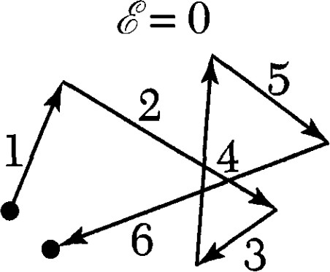
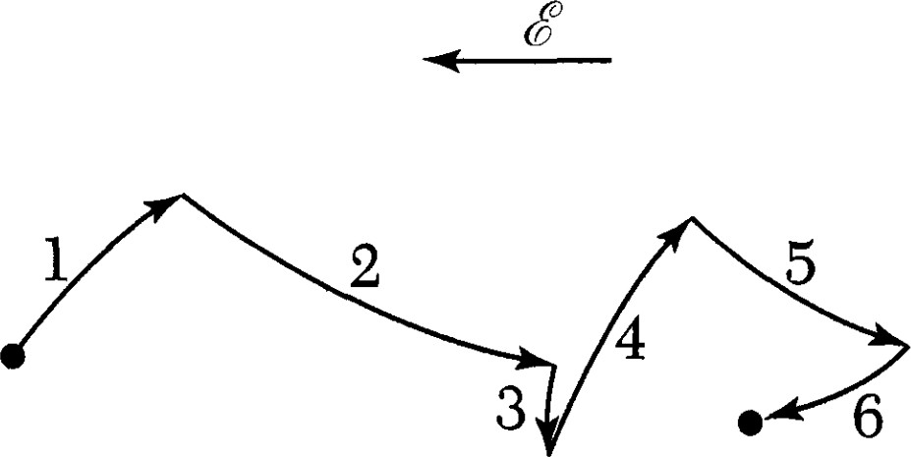
1.3.1 Dòng trôi
Ở trạng thái cân bằng nhiệt, các hạt tải điện chuyển động hỗn loạn → xét trung bình thì khoảng cách hiệu dùng bằng không, tức không sinh ra dòng điện.
Dưới tác dụng của điện trường, các hạt tải điện được gia tốc và dịch chuyển, và tạo nên dòng trôi.

Slide 42
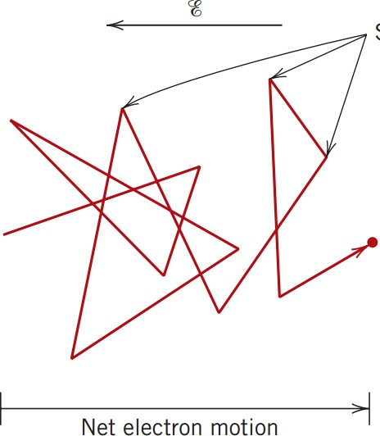
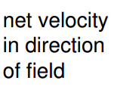
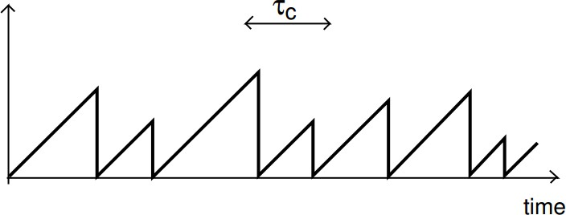
Trong quá trình dịch chuyển, các hạt tải điện va chạm với các nguyên tử/ion, dẫn đến mất động năng và chuyển hướng. Hiện tượng này được gọi là sự tán xạ.
Hiện tượng tán xạ được xem như lực ma sát cản trở quá trình chuyển động của hạt tải điện, không cho phép vận tốc của chúng tăng liên tục.
Nguyên nhân sinh ra sự tán xạ của điện tử là do sự không hoàn hảo trong mạng tinh thể, bao gồm nguyên tử pha tạp, dao động nhiệt, v.v…

Slide 43
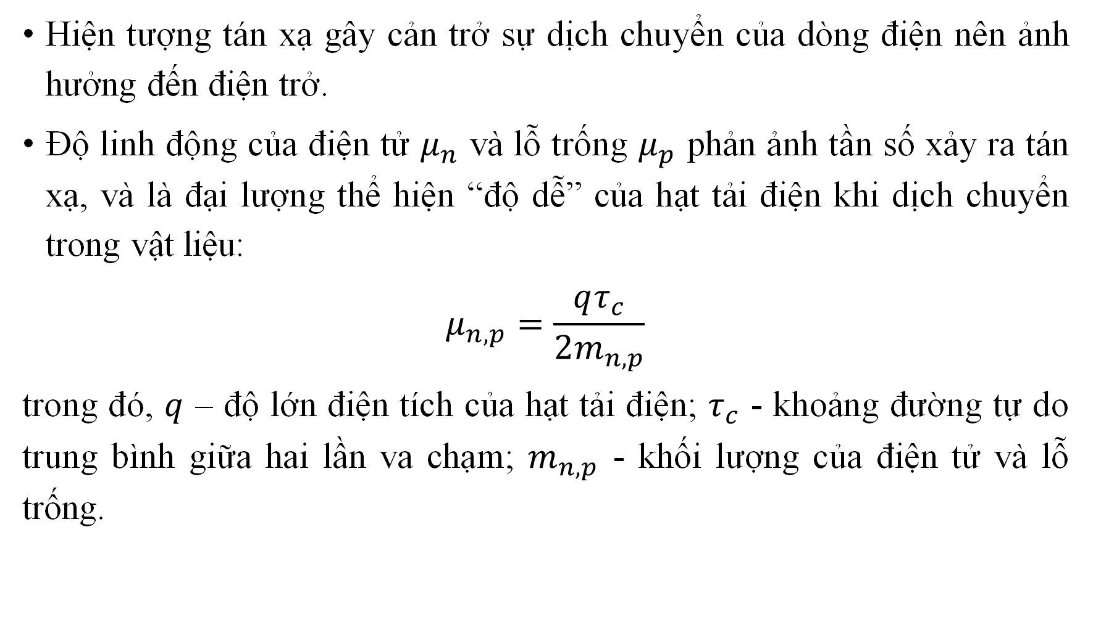
Hiện tượng tán xạ gây cản trở sự dịch chuyển của dòng điện nên ảnh hưởng đến điện trở.
Độ linh động của điện tử $μ_{n}$ và lỗ trống $μ_{p}$ phản ảnh tần số xảy ra tán xạ, và là đại lượng thể hiện “độ dễ” của hạt tải điện khi dịch chuyển trong vật liệu:
$$μ_{n,p}=\frac{qτ_{c}}{2m_{n,p}}$$
trong đó, $q$ – độ lớn điện tích của hạt tải điện; $τ_{c}$ - khoảng đường tự do trung bình giữa hai lần va chạm; $m_{n,p}$ - khối lượng của điện tử và lỗ trống.

Slide 45
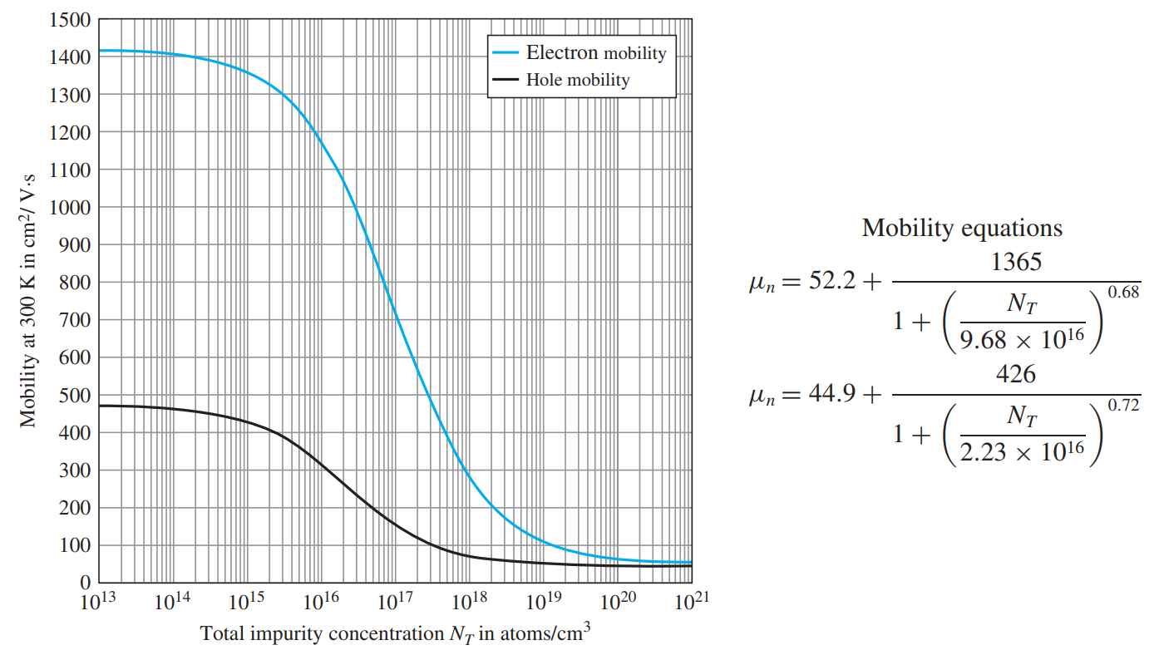
p

Slide 46
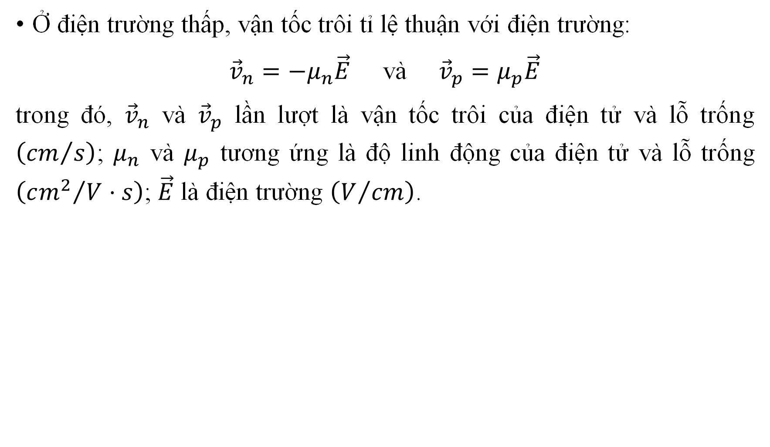
Ở điện trường thấp, vận tốc trôi tỉ lệ thuận với điện trường:
${\vec{v}}_{n}=−μ_{n}\vec{E}$ và ${\vec{v}}_{p}=μ_{p}\vec{E}$
trong đó, ${\vec{v}}_{n}$ và ${\vec{v}}_{p}$ lần lượt là vận tốc trôi của điện tử và lỗ trống $\left({cm}/s\right)$; $μ_{n}$ và $μ_{p}$ tương ứng là độ linh động của điện tử và lỗ trống $\left({cm^{2}}/{V⋅s}\right)$; $\vec{E}$ là điện trường $\left(V/{cm}\right)$.

Slide 47
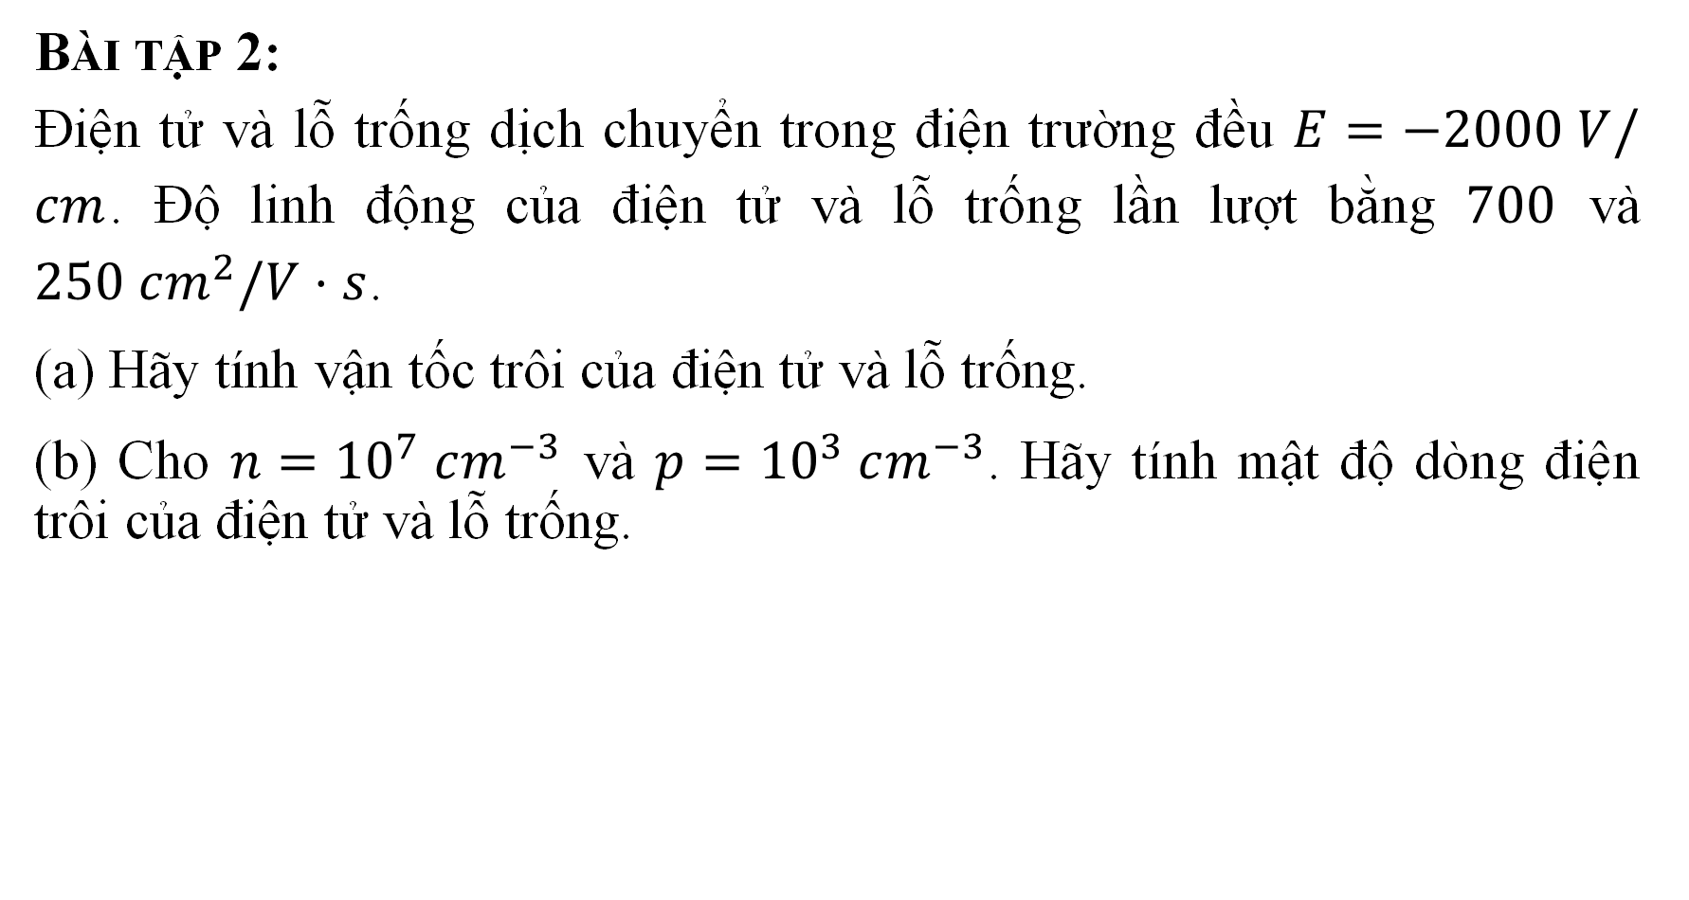
Bài tập 2:
Điện tử và lỗ trống dịch chuyển trong điện trường đều $E=−2000 V/cm$. Độ linh động của điện tử và lỗ trống lần lượt bằng $700$ và $250 cm^{2}/V⋅s$.
(a) Hãy tính vận tốc trôi của điện tử và lỗ trống.
(b) Cho $n={10}^{7} cm^{−3}$ và $p={10}^{3} cm^{−3}$. Hãy tính mật độ dòng điện trôi của điện tử và lỗ trống.

Slide 48
Giải:

Slide 49
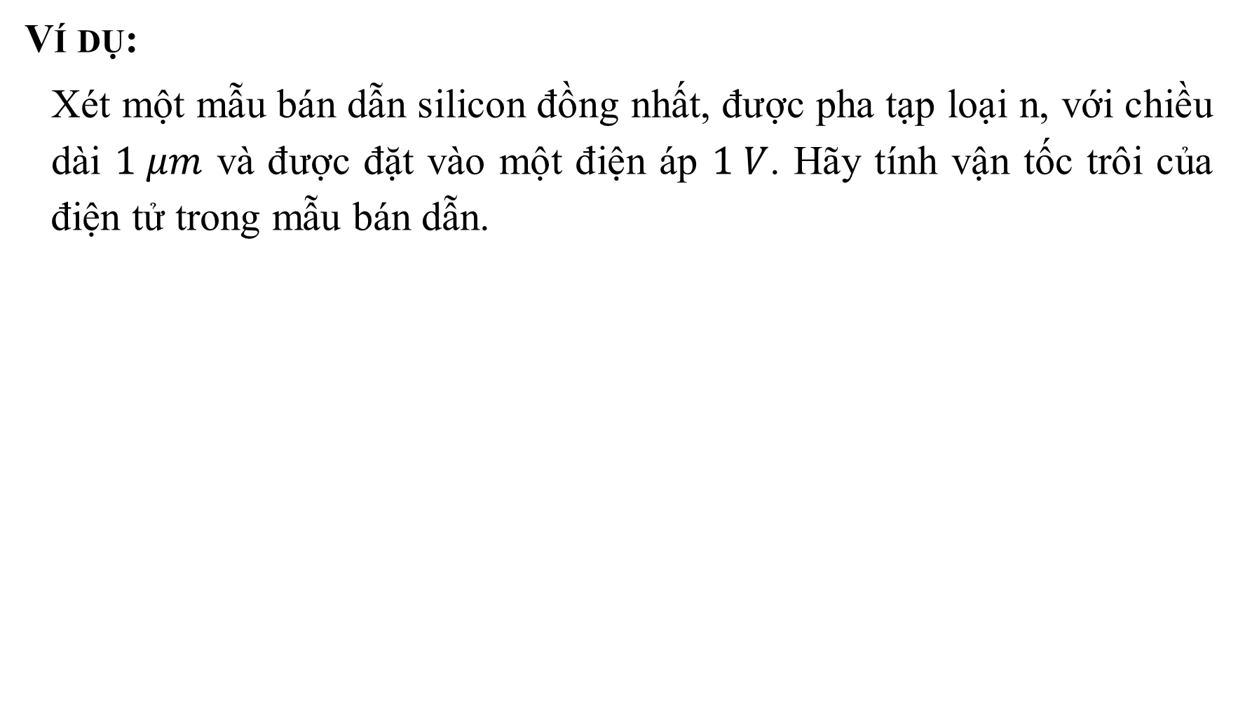
Ví dụ:
Xét một mẫu bán dẫn silicon đồng nhất, được pha tạp loại n, với chiều dài $1 μm$ và được đặt vào một điện áp $1 V$. Hãy tính vận tốc trôi của điện tử trong mẫu bán dẫn.

Slide 50
Bài tập:
Hãy làm lại ví dụ trên đối với:
chiều dài của mẫu bán dẫn giảm đi một nửa.
chiều dài của mẫu bán dẫn và điện áp giảm đi một nửa.

Slide 51
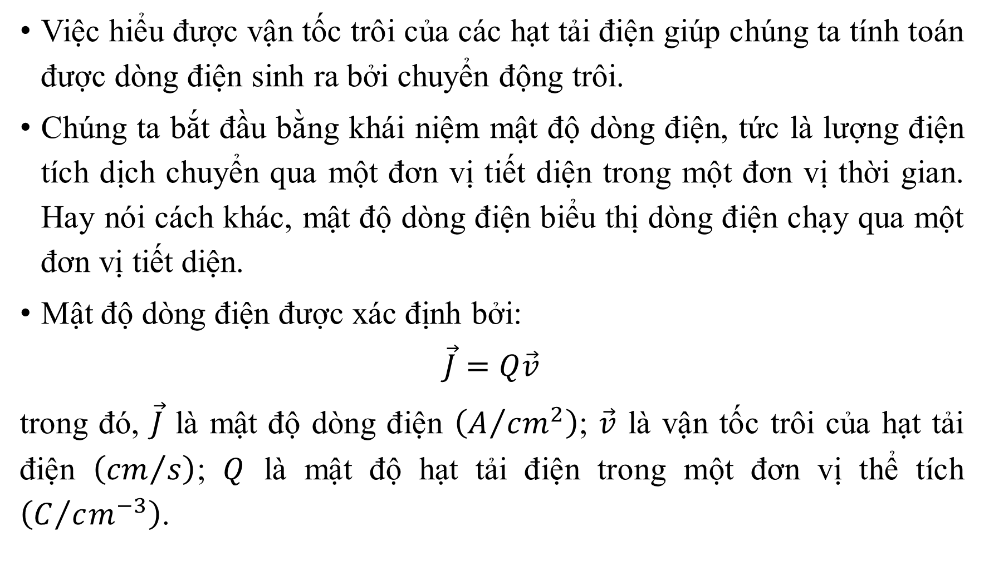
Việc hiểu được vận tốc trôi của các hạt tải điện giúp chúng ta tính toán được dòng điện sinh ra bởi chuyển động trôi.
Chúng ta bắt đầu bằng khái niệm mật độ dòng điện, tức là lượng điện tích dịch chuyển qua một đơn vị tiết diện trong một đơn vị thời gian. Hay nói cách khác, mật độ dòng điện biểu thị dòng điện chạy qua một đơn vị tiết diện.
Mật độ dòng điện được xác định bởi:
$$\vec{J}=Q\vec{v}$$
trong đó, $\vec{J}$ là mật độ dòng điện $\left(A/{cm^{2}}\right)$; $\vec{v}$ là vận tốc trôi của hạt tải điện $\left({cm}/s\right)$; $Q$ là mật độ hạt tải điện trong một đơn vị thể tích $\left(C/{cm^{−3}}\right)$.

Slide 52
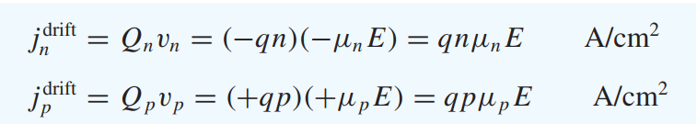
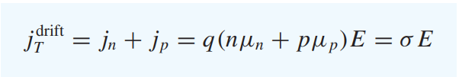



Mật độ dòng trôi $\left(A/{cm^{2}}\right)$ bằng tổng của các dòng trôi được tạo bởi điện tử và lỗ trống:
Độ dẫn điện:
Điện trở suất:

Slide 53


Đối với bán dẫn loại n, $μ_{n}n≫μ_{p}p$; còn đối với bán dẫn loại p, $μ_{p}p≫μ_{n}n$. Do đó,

Slide 54

Ví dụ:
Hãy tính điện trở suất của mẫu silicon được pha tạp với mật độ nguyên tử cho $N_{D}=4×{10}^{15} cm^{−3}$. Cho độ linh động trôi của điện tử và lỗ trống lần lượt bằng $μ_{n}=1280 {cm^{2}}/{V⋅s}$ và $μ_{p}=375 {cm^{2}}/{V⋅s}$. Biết rằng, mật độ hạt tải điện thuần $n_{i}={10}^{10} cm^{−3}$.

Slide 55
Giải:

Slide 56
Trong thực tế, các vấn đề kỹ thuật thường được thể hiện dưới dạng bài toán ngược, tức là yêu cầu tìm ra nguyên nhân hoặc tham số đầu vào từ các kết quả quan sát hoặc dữ liệu đầu ra.
Khác với bài toán thuận, trong đó đầu vào đã biết và cần tính toán đầu ra, vấn đề ngược xuất phát từ việc có thông tin đầu ra và cần suy ra đầu vào tương ứng. Bài toán ngược thường là phi tuyến và phức tạp, dẫn đến việc tìm nghiệm chính xác bằng phương pháp giải trực tiếp là không khả thi hoặc không hiệu quả.
Các phương pháp lặp thường được sử dụng để tìm nghiệm gần đúng của bài toán ngược. So với phương pháp giải trực tiếp, phương pháp lặp có chi phí tính toán thấp hơn và có thể tích hợp với các thuật toán tối ưu để cải thiện hiệu suất.
Ví dụ tiếp theo sẽ minh họa cách giải bài toán ngược sử dụng phương pháp lặp.

Slide 57

Ví dụ:
Mẫu bán dẫn silicon loại n có điện trở suất bằng $0.025 Ω⋅cm$. Hãy tìm mật độ của nguyên tử cho $N_{D}$. Cho biết sự phụ thuộc của độ linh động của điện tử và lỗ trống vào tổng mật độ pha tạp $N_{T}=\left(N_{A}+N_{D}\right)$ tại $300 K$ (Hình 1.11) được biểu diễn bởi các công thức sau:
$$μ_{n}=52.2+\frac{1365}{1+{\left(\frac{N_{T}}{9.68×{10}^{16}}\right)}^{0.68}}$$
$$μ_{p}=44.9+\frac{426}{1+{\left(\frac{N_{T}}{2.23×{10}^{16}}\right)}^{0.72}}$$

Slide 58

Giải:
Do mẫu bán dẫn chỉ được pha tạp bởi nguyên tử cho nên:
$$σ=qμ_{n}n=qμ_{n}N_{D}$$
$$⇒μ_{n}N_{D}=\frac{σ}{q}=\frac{1}{0.025×1.6×{10}^{−19}}=2.5×{10}^{20} {\left(V⋅s⋅cm\right)}^{−1}.$$
Biết rằng, mối quan hệ giữa độ linh động $μ_{n}$ và mật độ pha tạp $N_{D}$ chỉ có thể xác định thông qua đồ thị thực nghiệm.
Đây là một ví dụ cho dạng bài toán thường gặp trong kỹ thuật. Nghiệm của bài toán này có thể tìm được dựa trên phương pháp lặp thử - sai.
Để giải bài toán này, chúng ta cần thiết lập quy trình, trong đó việc lựa chọn một tham số cho phép chúng ta ước lượng các tham số khác để dẫn đến nghiệm.

Slide 59

Phương pháp cho bài toán này như sau:
1. Chọn giá trị $N_{D}$.
2. Tính độ linh động $μ_{n}$.
3. Tính $μ_{n}N_{D}$.
4. Nếu $μ_{n}N_{D}$ chưa đúng, lặp lại bước 1.
Việc lựa chọn giá trị khởi tạo đóng vai trò quan trọng, giúp cho quy trình nhanh hội tụ.

Slide 60


Ta chọn giá trị khởi tạo của $N_{D}$ bằng $1×{10}^{18} cm^{−3}$. Giá trị của $N_{D}$, $μ_{n}$, và $μ_{n}N_{D}$ được trình bày như sau:

Slide 61
Bài tập:
Hãy tính mật độ nguyên tử cho nhỏ nhất cần để biến chất bán dẫn silicon thành chất dẫn điện tại nhiệt độ phòng.

Slide 62

Trong thực tế, khi điện trường đạt đến mức đủ lớn, tần suất các hạt tải điện va chạm với các nguyên tử/ion trong mạng tinh thể sẽ tăng cao, do vậy chúng sẽ không được gia tốc nhiều ⇒ vận tốc của các hạt tải điện không phụ thuộc tuyến tính vào cường độ điện trường và đạt trạng thái bão hòa.
Hiện tượng này được gọi là bão hòa vận tốc.
Hiện tượng bão hòa vận tốc giới hạn tần số hoạt động của linh kiện bán dẫn.

Slide 63

Ví dụ:
Vận tốc trôi của điện tử khi xét đến hiệu ứng bão hòa vận tốc được tính như sau:
$$v=\frac{μ_{0}}{1+\frac{μ_{0}E}{v_{sat}}}E$$
trong đó, $μ_{0}$ là độ linh động khi điện trường nhỏ; $v_{sat}$ - vận tốc khi đạt trạng thái bão hòa.
Cho mẫu bán dẫn đồng nhất với chiều dài $0.2 μm$. Cho độ linh động ở điện trường thấp $\left(μ_{0}\right)$ bằng $1350 {cm^{2}}/{V⋅s}$ và vận tốc bão hòa $\left(v_{sat}\right)$ bằng ${10}^{7} {cm}/s$.
(a) Đặt mẫu bán dẫn vào điện áp bằng $1 V$. Hãy tính độ linh động hiệu dụng.
(b) Hãy tính điện áp tối đa đặt vào mẫu bán dẫn để độ linh động hiệu dụng không giảm quá $10\%$ so với $μ_{0}$.

Slide 64
Giải:

Slide 65

Bài tập:
Hãy tính điện áp tối đa đặt vào mẫu bán dẫn để độ linh động hiệu dụng không giảm quá $20\%$ so với $μ_{0}$.

Slide 66

1.3.2 Dòng khuếch tán
Hiện tượng khuếch tán sinh ra do sự chênh lệch về nồng độ.
Kết quả của quá trình khuếch tán: xóa bỏ sự chênh lệch nồng độ.

Slide 67

Một cơ chế tương tự cũng diễn ra trong chất bán dẫn khi các hạt tải điện được bơm vào chất bán dẫn và tạo nên sự phân bố không đồng đều về mật độ.
Do có sự chênh lệch về mật độ, các hạt tải điện dịch chuyển từ vùng có mật độ cao sang vùng có mật độ thấp, ngay cả khi không có tác động của điện trường.
Sự dịch chuyển có hướng này tạo ra một dòng điện trong chất bán dẫn, gọi là dòng điện khuếch tán.

Slide 68

Khi sự chênh lệch mật độ hạt tải điện càng lớn, dòng điện khuếch tán sinh ra càng mạnh.
Dòng khuếch tán tỉ lệ thuận với độ biến thiên (gradient) của mật độ hạt tải điện.

Slide 69


Mật độ dòng điện khuếch tán tỉ lệ thuận với giá trị âm của gradient của mật độ hạt tải điện:
trong đó, $J_{n}^{diff}$ và $J_{p}^{diff}$ lần lượt là mật độ dòng điện khuếch tán của điện tử và lỗ trống $\left(A/{cm}\right)$; ${∂n}/{dx}$ và ${∂p}/{dx}$ tương ứng là gradient của mật độ điện tử và lỗ trống theo chiều dài của mẫu bán dẫn; $D_{n}$ và $D_{p}$ là hệ số khuếch tán của điện tử và lỗ trống $\left({cm^{2}}/s\right)$.

Slide 70


Hệ thức Einstein:
trong đó, $\left({kT}/q=V_{T}\right)$ - điện áp nhiệt, có giá trị xấp xỉ bằng $0.026 V$ tại nhiệt độ phòng.

Slide 71


Ví dụ:
Sự thay đổi của mật độ điện tử theo chiều dài của một mẫu bán dẫn được biểu diễn ở hình sau. Cho biết độ linh động trôi của điện tử bằng $350 {cm^{2}}/{V⋅s}$ và độ dài của mẫu bán dẫn bằng $W_{B}=0.25 μm$. Hãy tính mật độ dòng khuếch tán của điện tử.

Slide 72
Giải:

Slide 73

Bài tập:
Giả sử sự thay đổi của mật độ lỗ trống theo chiều dài của một mẫu bán dẫn được biểu diễn bằng biểu thức sau:
$$p\left(x\right)={10}^{5}+{10}^{19}\exp\left(−\frac{x}{L_{p}}\right) \left(cm^{−3}\right), x≥0,$$
trong đó, $L_{p}$ được gọi là chiều dài khuếch tán của lỗ trống và bằng $0.2 μm$.
Hãy tính cường độ dòng điện khuếch tán của lỗ trống tại $x=0$. Biết rằng, $D_{p}=15 {cm^{2}}/s$ và tiết diện của mẫu bán dẫn bằng $10 μm$.

Slide 74


1.3.3 Dòng điện toàn phần
Dòng điện trong chất bán dẫn bao gồm cả hai thành phần trôi và khuếch tán.
Mật độ dòng điện toàn phần của điện tử và lỗ trống được xác định bởi tổng của thành phần dòng điện trôi và dòng điện khuếch tán:
Sử dụng hệ thức Einstein:

Slide 75

1.4 Mô hình vùng năng lượng
Cấu trúc tinh thể tuần hoàn của chất bán dẫn tạo ra các vùng năng lượng rời rạc.
Mô hình vùng năng lượng của chất bán dẫn, bao gồm ba vùng: vùng hóa trị, vùng dẫn và vùng cấm.
Vùng hóa trị tương ứng với lớp ngoài cùng của nguyên tử, chứa các điện tử hóa trị.
Vùng dẫn có mức năng lượng cao hơn vùng hóa trị và chứa các điện tử tự do.
Giữa vùng hóa trị và vùng dẫn là vùng cấm, nơi mà điện tử không được phép tồn tại.

Slide 76

Mức năng lượng cao nhất mà điện tử có thể đạt được trong vùng hóa trị được ký hiệu là $E_{V}$​, trong khi mức năng lượng thấp nhất của vùng dẫn được ký hiệu là $E_{C}$​.
Khoảng cách năng lượng giữa hai mức $E_{C}$và $E_{V}$​ được gọi là năng lượng vùng cấm, đại diện cho mức năng lượng tối thiểu cần thiết để một điện tử hóa trị có thể nhảy từ vùng hóa trị lên vùng dẫn, trở thành điện tử tự do
$$E_{G}=E_{C}−E_{V}$$

Slide 77
Năng lượng vùng cấm ảnh hưởng đến độ nhạy của chất bán dẫn đối với sự thay đổi của nhiệt độ.
Ví dụ: Với năng lượng vùng cấm nhỏ, germanium cho thấy độ nhạy lớn, phù hợp cho các cảm biến ánh sáng và cảm biến nhiệt. Tuy nhiên, trong các mạch transistor yêu cầu tính ổn định cao, độ nhạy nhiệt và ánh sáng lại trở thành yếu tố bất lợi
Năng lượng vùng cấm cũng đóng vai trò quan trọng trong việc xác định các vật liệu phù hợp để chế tạo các linh kiện phát quang như diode phát quang.

Slide 78


Mô hình vùng năng lượng đối với bán dẫn loại n
Khi các nguyên tử cho được pha vào chất bán dẫn thuần với mật độ $N_{D}$​, chúng tạo ra các mức năng lượng trong vùng cấm, nằm gần mức $E_{C}$​ của vùng dẫn, gọi là mức năng lượng cho ​$E_{D}$.
Do khoảng cách năng lượng $\left(E_{C}−E_{D}\right)$ nhỏ nên nhiệt năng tại nhiệt độ phòng đã đủ để kích thích gần như toàn bộ điện tử từ mức $E_{D}$​ lên vùng dẫn.

Slide 79


Mô hình vùng năng lượng đối với bán dẫn loại p
Đối với bán dẫn pha tạp các nguyên tử nhận, các mức năng lượng nhận $E_{A}$​ được tạo ra trong vùng cấm, nằm gần mức $E_{V}$​ của vùng hóa trị.
Khoảng cách $\left(E_{A}−E_{V}\right)$ nhỏ nên các điện tử trong vùng hóa trị dễ dàng nhảy lên mức $E_{A}$​.
Tại nhiệt độ phòng, hầu hết các mức nhận đều được lấp đầy bởi điện tử, đồng thời tạo ra các lỗ trống trong vùng hóa trị.

Slide 80


Mô hình vùng năng lượng đối với trường hợp pha tạp đồng thời cả nguyên tử cho và nguyên tử nhận
Xét trường hợp mật độ nguyên tử cho lớn hơn nguyên tử nhận.
Các điện tử có xu hướng tồn tại ở trạng thái năng lượng thấp nhất có thể nên chúng rơi từ mức cho $E_{D}$ xuống các mức nhận $E_{A}$.
Các điện tử còn lại, với mật độ $n=\left(N_{D}−N_{A}\right)$, được kích thích lên vùng dẫn và trở thành điện tử tự do.

Slide 81

Bài tập:
Hãy vẽ mô hình vùng năng lượng đối với trường hợp $N_{A}>N_{D}$, trong đó có hai nguyên tử nhận cho mỗi nguyên tử cho, tức $N_{A}=2N_{D}$.

Slide 82
1.5 Tổng quan về chế tạo mạch tích hợp

Slide 83

1.5.1 Các bước xử lý cơ bản
Quy trình chế tạo mạch tích hợp bắt đầu với một lát silicon mỏng, được gọi là đĩa bán dẫn (substrate hay wafer).
Đĩa bán dẫn này có dạng hình tròn, đường kính từ 4 đến 18 inch và độ dày khoảng 1 mm.
Mỗi đĩa bán dẫn được cắt ra từ một khối silicon đơn tinh thể và được mài bóng đến độ dày cuối cùng với độ mịn ở cấp độ nguyên tử.

Slide 84

Thông thường, các thiết kế mạch (như bộ vi xử lý) chỉ chiếm một diện tích vài centimet vuông trên bề mặt silicon; mỗi khu vực độc lập này được gọi là đế chip (die).
Sau khi hoàn thành quá trình chế tạo, đĩa bán dẫn được cắt ra thành các đế chip riêng biệt, thường được gọi là chip.
Các chip này sau đó được đóng gói với lớp vỏ nhựa và các chân kim loại hoặc các kết nối bên ngoài khác để tạo thành sản phẩm cuối cùng.

Slide 85
Quy trình chế tạo mạch tích hợp bao gồm một chuỗi các bước xử lý được thực hiện trên các khu vực cụ thể của đĩa bán dẫn.
Các quy trình hiện đại rất phức tạp và sử dụng nhiều kỹ thuật khác nhau.
Trong phạm vi của học phần này, chúng tôi giới thiệu một số bước xử lý cơ bản sau:
cấy ion (ion implantation),
lắng đọng (deposition),
ăn mòn (etching),
oxy hóa (oxidation).

Slide 86

Cấy ion
Quá trình này được sử dụng để điều chỉnh tính chất điện của vật liệu bán dẫn, điển hình là silicon.
Quá trình này bao gồm việc sử dụng các ion năng lượng cao (như boron, phosphorus hoặc arsenic) được gia tốc và bắn trực tiếp vào bề mặt silicon.
Khi các ion xâm nhập vào vật liệu, chúng thay đổi cấu trúc tinh thể và tạo ra các vùng pha tạp, giúp kiểm soát chính xác các đặc tính dẫn điện của vi mạch.

Slide 87

Lắng đọng
Kỹ thuật này tạo ra các lớp vật liệu mỏng trên bề mặt đĩa bán dẫn với độ chính xác cao về độ dày, tính đồng nhất và đặc tính vật lý.
Các lớp vật liệu này có thể là chất cách điện (như silicon dioxide), chất dẫn điện hoặc chất bán dẫn, đóng vai trò quan trọng trong việc hình thành các linh kiện và kết nối bên trong vi mạch.
Có hai phương pháp lắng đọng chính: lắng đọng hóa học (chemical vapor deposition) và lắng đọng vật lý (physical vapor deposition).

Slide 88
Lắng đọng
Phương pháp lắng đọng hóa học: các chất khí phản ứng được đưa vào buồng lắng đọng, nơi chúng tương tác để hình thành lớp vật liệu trên bề mặt đĩa bán dẫn.
Phương pháp lắng đọng vật lý: chẳng hạn như quá trình bốc hơi (evaporation) hoặc quá trình phún xạ (sputtering), sử dụng các quá trình vật lý để chuyển vật liệu từ nguồn lên bề mặt đĩa bán dẫn.

Slide 89

Ăn mòn
Quá trình này được sử dụng để loại bỏ có chọn lọc các vật liệu trên bề mặt đĩa bán dẫn, giúp tạo ra các cấu trúc siêu nhỏ như rãnh, lỗ, và các mẫu hình (pattern) phức tạp.
Có hai loại ăn mòn chính: ăn mòn khô (dry etching) và ăn mòn ướt (wet etching).
Ăn mòn ướt sử dụng các dung dịch hóa học để hòa tan vật liệu, thường phù hợp với các cấu trúc đơn giản và yêu cầu tốc độ cao.
Ăn mòn khô sử dụng plasma để bào mòn vật liệu, mang lại độ chính xác cao và khả năng tạo ra các mẫu hình phức tạp với kích thước nanomet.

Slide 90

Oxy hóa
Trong quá trình cấy ion, kỹ thuật oxy hóa (oxidation) thường được sử dụng để tạo một lớp oxide mỏng, thường là silicon dioxide $\left(SiO_{2}\right)$, trên bề mặt đĩa bán dẫn.
Quá trình thường được thực hiện bằng cách nung nóng đĩa bán dẫn ở nhiệt độ cao, thường khoảng từ $1000$ đến ${1200}^{o}C$, trong môi trường giàu khí oxy.
Lớp oxide đóng vai trò như một lớp cách điện và được sử dụng như một mặt nạ để giới hạn vùng xử lý, đảm bảo các nguyên tử hoặc ion chỉ tác động vào những khu vực cần thiết, từ đó tăng độ chính xác của các vi mạch.

Slide 91
1.5.2 Quang khắc
Khi chế tạo một mạch tích hợp, chúng ta cần thực hiện các điều chỉnh khác nhau trên từng khu vực của đĩa bán dẫn.
Ví dụ, có thể cần ăn mòn một số khu vực và phủ kim loại lên những khu vực khác.
Phương pháp xác định các khu vực sẽ được điều chỉnh này được gọi là quang khắc (photolithography).

Slide 92

Về bản chất, quang khắc là một quy trình giống như tạo khuôn.
Trong phương pháp tạo khuôn truyền thống, một tấm nhựa có các chữ cái hoặc con số được cắt rỗng đặt trên bề mặt phẳng và sơn phủ.
Các khu vực bị cắt rỗng sẽ được phủ sơn, trong khi các khu vực khác được bảo vệ. Sau khi gỡ bỏ khuôn, chỉ còn lại phần thiết kế trên bề mặt với các đường viền rõ nét và bề mặt đồng nhất.

Slide 93

Quá trình quang khắc bắt đầu bằng việc phủ lên bề mặt đĩa bán dẫn một lớp polymer lỏng mỏng gọi là lớp cản quang (photoresist).
Lớp này thường dày vài trăm nanomet, được phủ đều bằng cách nhỏ một giọt vào giữa đĩa bán dẫn và quay nhanh để giọt polymer lan đều trên bề mặt.
Sau khi phủ, đĩa bán dẫn được nung nóng để lớp cản quang đông đặc lại và có độ kết dính.

Slide 94
Sau đó, mặt nạ quang (photomask), chứa các mẫu hình mạch điện tử cần chuyển lên bề mặt đĩa bán dẫn, được tạo ra bằng sự kết hợp giữa các công cụ thiết kế hỗ trợ bởi máy tính và các kỹ thuật quang học tiên tiến.
Đây là một tấm mờ đục với các vùng trong suốt được thiết kế chính xác, cho phép ánh sáng đi qua theo một mẫu hình được định sẵn.

Slide 95
Một chùm ánh sáng được chiếu qua mặt nạ quang, truyền tải các mẫu hình xuống lớp cản quang trên bề mặt đĩa bán dẫn. Quá trình này được gọi là phơi sáng (exposure).
Ánh sáng cực tím thường được sử dụng trong quá trình này. Bước sóng của ánh sáng chiếu vào đóng vai trò quyết định kích thước đặc trưng nhỏ nhất có thể tạo ra.

Slide 96
Bước sóng càng ngắn, độ phân giải của các mẫu hình càng cao, mở ra khả năng cho việc chế tạo các vi mạch có cấu trúc rất nhỏ và tinh vi.
Khi ánh sáng chiếu vào, các liên kết phân tử trong lớp cản quang bị phá vỡ, khiến khu vực được chiếu sáng dễ dàng bị rửa trôi.
Một số loại lớp cản quang hoạt động ngược lại, tức là ánh sáng làm cho lớp cản quang cứng lại.

Slide 97
Tiếp theo, đĩa bán dẫn được xử lý để loại bỏ lớp cản quang ở những vùng không mong muốn, để lại các mẫu hình chính xác trên bề mặt. Quá trình này được gọi là rửa ảnh (development).

Slide 98

Kỹ thuật quang khắc tạo ra các mẫu hình trên bề mặt của đĩa bán dẫn.
Các mẫu hình này được sử dụng làm khuôn để thực hiện các bước chế tạo tiếp theo (như cấy ion, lắng đọng, và ăn mòn) chỉ trong các khu vực đã được xác định.
Cuối cùng, các chất dung môi mạnh được sử dụng để rửa sạch hoàn toàn lớp quang trở.

Slide 99

Quá trình chế tạo diode tiếp giáp pn

Slide 100

Hình chiếu từ trên xuống của diode tiếp giáp pn.

Slide 101
Bài tập:
Hãy vẽ mặt cắt của diode tiếp giáp pn nếu quá trình chế tạo sử dụng đế bán dẫn loại p thay vì loại n.

Slide 102
BÀI TẬP

Slide 103

Bài tập 1:
Mẫu bán dẫn silicon được pha tạp bởi các nguyên tử boron với mật độ bằng $7×{10}^{18} cm^{−3}$.
(a) Mẫu bán dẫn là loại n hay loại p?
(b) Hãy tính mật độ của điện tử và lỗ trống tại nhiệt độ phòng.
(c) Hãy tính mật độ của điện tử và lỗ trống tại $200 K$.

Slide 104
Giải:

Slide 105
Giải:

Slide 106

Bài tập 3:
Tại nhiệt độ nào thì chất bán dẫn silicon thuần trở thành chất cách điện? Cho biết rằng, $μ_{n}=1800 cm^{2}/V⋅s$ và $μ_{p}=700 cm^{2}/V ⋅s$.

Slide 107
Giải:

Slide 108

Bài tập 4:
Mẫu bán dẫn silicon được pha tạp với mật độ nguyên tử cho bằng $5×{10}^{16} cm^{−3}$. Cho độ linh động của điện tử và lỗ trống tại $300 K$ lần lượt bằng $885 cm^{2}/V⋅s$ và $198 m^{2}/V⋅s$. Hãy tính điện trở suất của mẫu bán dẫn.
$$μ_{n}=52.2+\frac{1365}{1+{\left(\frac{N_{T}}{9.68×{10}^{16}}\right)}^{0.68}}$$
$$μ_{p}=44.9+\frac{426}{1+{\left(\frac{N_{T}}{2.23×{10}^{16}}\right)}^{0.72}}$$
với $N_{T}=N_{A}+N_{D}$.

Slide 109
Giải:

Slide 110

Bài tập 5:
Mẫu bán dẫn silicon có điện trở suất $0.5 Ω⋅cm$. Biết rằng, mẫu bán dẫn được pha tạp chỉ bởi các nguyên tử nhận. Hãy tính mật độ của nguyên tử nhận $N_{A}$.
$$μ_{n}=52.2+\frac{1365}{1+{\left(\frac{N_{T}}{9.68×{10}^{16}}\right)}^{0.68}}$$
$$μ_{p}=44.9+\frac{426}{1+{\left(\frac{N_{T}}{2.23×{10}^{16}}\right)}^{0.72}}$$

Slide 111
Giải:

Slide 112


Bài tập 6:
Mật độ điện tử và lỗ trống trong mẫu bán dẫn silicon dài $2 μm$ được cho ở hình bên dưới. Mẫu bán dẫn được đặt trong điện trường với cường độ $25 V/cm$.
(a) Tính mật độ dòng điện toàn phần tại $x=0$.
(b) Tính thành phần dòng trôi và dòng khuếch tán của điện tử và lỗ trống tại $x=1 μm$. Cho độ linh động của điện tử và lỗ trống lần lượt bằng $350$ và $150 {cm^{2}}/{V⋅s}$.

Slide 113
Giải:

Slide 114
Giải:

Slide 115

Bài tập 7:
Giả sử sự thay đổi của mật độ lỗ trống theo chiều dài của một mẫu bán dẫn được biểu diễn bằng biểu thức sau:
$$p\left(x\right)={10}^{5}+{10}^{19}\exp\left(−\frac{x}{L_{p}}\right) \left(cm^{−3}\right), x≥0,$$
trong đó, $L_{p}$ được gọi là chiều dài khuếch tán của lỗ trống và bằng $0.2 μm$.
Hãy tính cường độ dòng điện khuếch tán của lỗ trống tại $x=0$. Biết rằng, $D_{p}=15 {cm^{2}}/s$ và tiết diện của mẫu bán dẫn bằng $10 μm$.

